Slide 1
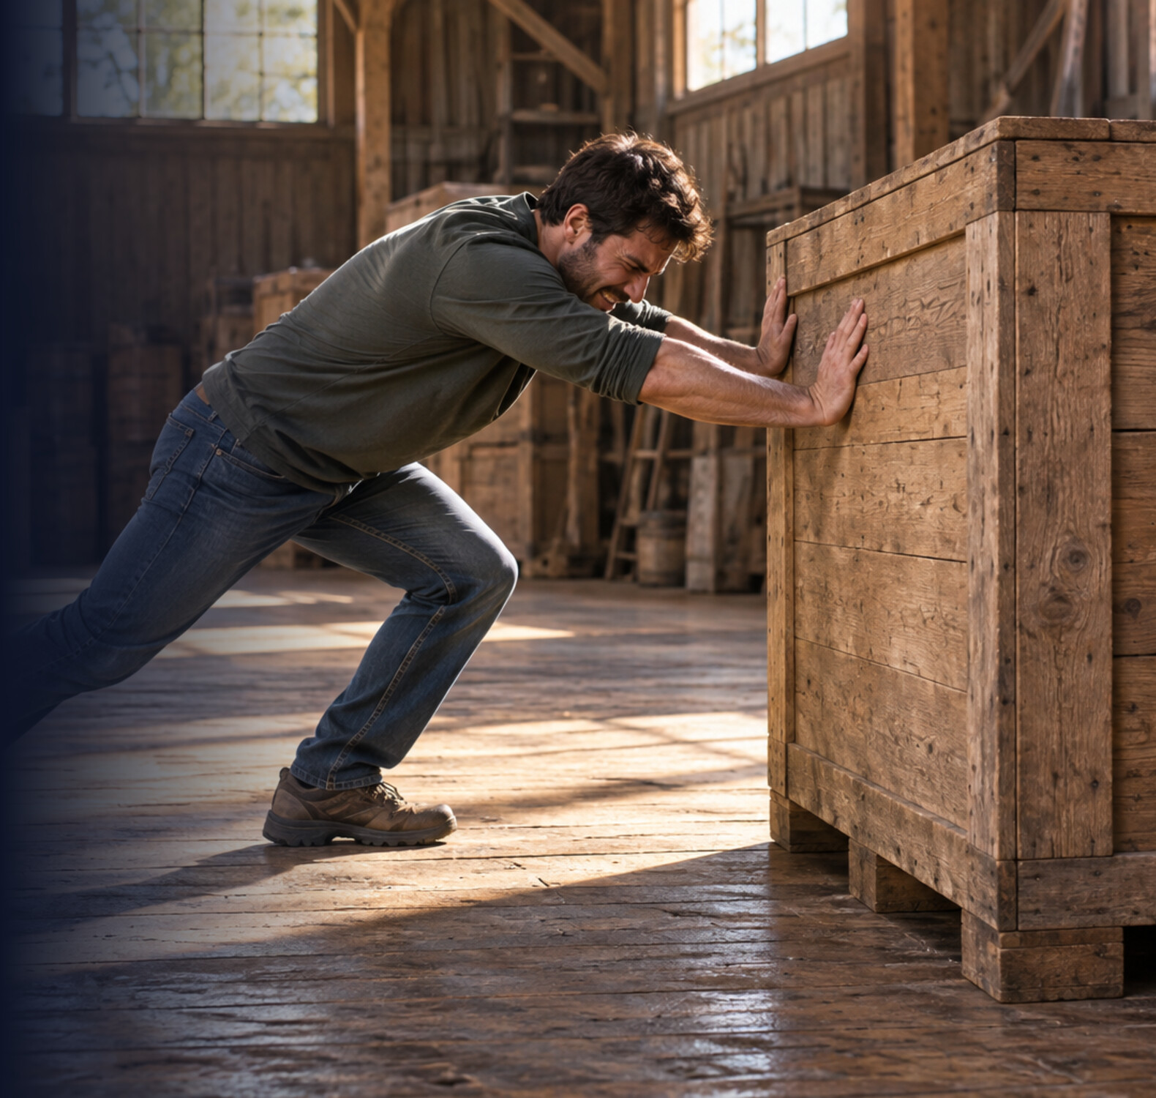
Dersler · fizik
KUVVET VE HAREKET · KONU 04
Sürtünme kuvveti
Dokunan her iki yüzey arasında, kaymaya karşı koyan bir kuvvet doğar. Cisim henüz hareket etmiyorken bu kuvvet sana ayak uydurur; bir eşiği aştığında ise sabitlenir ve cisim kaymaya başlar. Aşağıda bu eşiği kendin bul, eğik düzlemde μ'yü ölç, fren mesafesini hesapla.
1 Temel
2 Orta
3 İleri
4 Pekiştir
dersler.perinet.org/surtunme-kuvveti.html
Görsel: yapay zekâ ile üretildi
Notes:
Ağır bir sandığı itmeye başladığında neden önce hiç kıpırdamaz, sonra bir anda kurtulup daha kolay kaymaya başlar? Yürüyebilmemizin, frene basınca durabilmemizin, bir bardağı elimizde tutabilmemizin sorumlusu hep aynı kuvvet. Aynı kuvvet motorları aşındırır, yakıt yakar ve buzda arabayı savurur. Bu yüzden sürtünmeyi "iyi" ya da "kötü" diye değil, ne zaman ne kadar ortaya çıktığını hesaplayabildiğimiz bir kuvvet olarak öğreniyoruz — ve şaşırtıcı biçimde temas alanının bununla hiç ilgisi yok. Anlatım dört basamakta ilerliyor: önce sürtünmeyi gözleyip durgun ve kayan cisimdeki iki türünü tanıyacağız, sonra sürtünme katsayısıyla eğik düzlemi ve fren mesafesini hesaplayacağız, ardından normal kuvvetin değiştiği ve basit modelin zorlandığı durumlara geçeceğiz. En sonda kolaydan zora sıralanmış örneklerle hepsini birlikte kullanacağız.
Kapak görseli: İki yerde, iki yönde sürtünme. Sandık yerinden oynamadıkça zemin ona, itme kuvvetine eşit ve zıt yönde bir sürtünme uygular. Aynı anda adamın botları zemini geriye doğru iter; zeminin botlara uyguladığı sürtünme de onu ileriye iterek itmeyi mümkün kılar. Sürtünme aynı sahnede hem engel hem dayanak olabilir.

Slide 2
?
Başlarken
Konuya günlük bir soruyla giriyoruz.
Ağır bir sandığı itmeye başladığında neden önce hiç kıpırdamaz, sonra bir anda kurtulup daha kolay kaymaya başlar? Yürüyebilmemizin, frene basınca durabilmemizin, bir bardağı elimizde tutabilmemizin sorumlusu hep aynı kuvvet. Aynı kuvvet motorları aşındırır, yakıt yakar ve buzda arabayı savurur. Bu yüzden sürtünmeyi "iyi" ya da "kötü" diye değil, ne zaman ne kadar ortaya çıktığını hesaplayabildiğimiz bir kuvvet olarak öğreniyoruz — ve şaşırtıcı biçimde temas alanının bununla hiç ilgisi yok.
dersler.perinet.org/surtunme-kuvveti.html
02
Notes:
Açılış sorusu — sınıfa sorup birkaç cevap alın, sonra konuya geçin.
Ağır bir sandığı itmeye başladığında neden önce hiç kıpırdamaz, sonra bir anda kurtulup daha kolay kaymaya başlar? Yürüyebilmemizin, frene basınca durabilmemizin, bir bardağı elimizde tutabilmemizin sorumlusu hep aynı kuvvet. Aynı kuvvet motorları aşındırır, yakıt yakar ve buzda arabayı savurur. Bu yüzden sürtünmeyi "iyi" ya da "kötü" diye değil, ne zaman ne kadar ortaya çıktığını hesaplayabildiğimiz bir kuvvet olarak öğreniyoruz — ve şaşırtıcı biçimde temas alanının bununla hiç ilgisi yok. Anlatım dört basamakta ilerliyor: önce sürtünmeyi gözleyip durgun ve kayan cisimdeki iki türünü tanıyacağız, sonra sürtünme katsayısıyla eğik düzlemi ve fren mesafesini hesaplayacağız, ardından normal kuvvetin değiştiği ve basit modelin zorlandığı durumlara geçeceğiz. En sonda kolaydan zora sıralanmış örneklerle hepsini birlikte kullanacağız.

Slide 3
≡
Bu derste
Dört basamak, kolaydan zora: önce sezgi, sonra bağıntılar, sonra derinleşme; en sonda pekiştirme.
1
Temel
2
Orta
3
İleri
4
Pekiştir
Önce sezgi: sürtünmeyi gündelik sahnelerde gözle, adını koy ve durgun cisimle kayan cisim arasındaki farkı gör. Bu basamakta hesap yok denecek kadar az.
Bağıntılar: eşiği sayıyla yaz, katsayıyı tanı; sonra eğik düzlemde ve frenlemede sürtünmeyi adım adım hesapla.
Derinleşme: normal kuvvet değişince, tekerlek dönünce ve basit model zorlanınca ne olur; sonra sürtünme gerçek hayatta.
Kolaydan zora çözümlü örnekler ve sürtünme sorularında puan kaybettiren klasik hatalar.
01
Önce gözlemle: sürtünme ne zaman ortaya çıkar?
04
Sürtünme katsayısı ve temel bağıntılar
09
Normal kuvvet her zaman m·g değildir
12
Çözümlü örnekler
05
Sürtünme neye bağlı, neye bağlı değil?
02
Sürtünme kuvveti nedir?
10
Dönen tekerlek, ABS ve modelin sınırları
13
Sık yapılan hatalar
06
Sayılarla hisset: ne kadar kuvvet, ne kadar yavaşlama?
03
Durgunken ve kayarken: iki tür sürtünme
11
Sürtünme gerçek dünyada
07
Eğik düzlemde sürtünme
08
Fren mesafesi ve trafik
dersler.perinet.org/surtunme-kuvveti.html
03
Notes:
Bu derste:
1. Temel — Önce sezgi: sürtünmeyi gündelik sahnelerde gözle, adını koy ve durgun cisimle kayan cisim arasındaki farkı gör. Bu basamakta hesap yok denecek kadar az.
01 Önce gözlemle: sürtünme ne zaman ortaya çıkar?
02 Sürtünme kuvveti nedir?
03 Durgunken ve kayarken: iki tür sürtünme
2. Orta — Bağıntılar: eşiği sayıyla yaz, katsayıyı tanı; sonra eğik düzlemde ve frenlemede sürtünmeyi adım adım hesapla.
04 Sürtünme katsayısı ve temel bağıntılar
05 Sürtünme neye bağlı, neye bağlı değil?
06 Sayılarla hisset: ne kadar kuvvet, ne kadar yavaşlama?
07 Eğik düzlemde sürtünme
08 Fren mesafesi ve trafik
3. İleri — Derinleşme: normal kuvvet değişince, tekerlek dönünce ve basit model zorlanınca ne olur; sonra sürtünme gerçek hayatta.
09 Normal kuvvet her zaman m·g değildir
10 Dönen tekerlek, ABS ve modelin sınırları
11 Sürtünme gerçek dünyada
4. Pekiştir — Kolaydan zora çözümlü örnekler ve sürtünme sorularında puan kaybettiren klasik hatalar.
12 Çözümlü örnekler
13 Sık yapılan hatalar

Slide 4
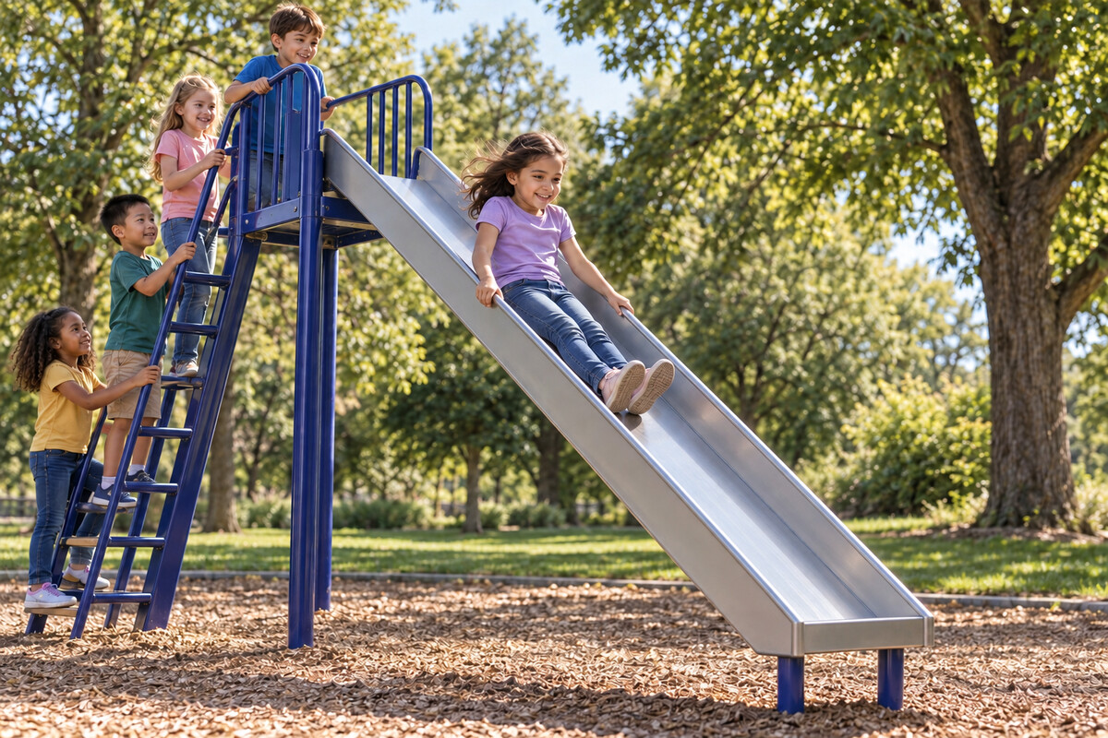
1
BASAMAK 1 / 4
Temel
Önce sezgi: sürtünmeyi gündelik sahnelerde gözle, adını koy ve durgun cisimle kayan cisim arasındaki farkı gör. Bu basamakta hesap yok denecek kadar az.
Yapay zekâ ile üretildi
01 Önce gözlemle: sürtünme ne zaman ortaya çıkar?
02 Sürtünme kuvveti nedir?
Kaydırak küçük bir eğik düzlemdir. Ağırlığın eğime paralel parçası çocuğu aşağı çeker, kıyafet ile metal arasındaki sürtünme ise kaymaya karşı koyar. Çocuğun ne kadar hızlı ineceğini bu ikisinin farkı belirler; farkın eğimle ve kumaşla nasıl değiştiğini ikinci basamakta hesaplayacağız.
03 Durgunken ve kayarken: iki tür sürtünme
dersler.perinet.org/surtunme-kuvveti.html
04
Notes:
Basamak 1 — Temel: Önce sezgi: sürtünmeyi gündelik sahnelerde gözle, adını koy ve durgun cisimle kayan cisim arasındaki farkı gör. Bu basamakta hesap yok denecek kadar az.
01 Önce gözlemle: sürtünme ne zaman ortaya çıkar?
02 Sürtünme kuvveti nedir?
03 Durgunken ve kayarken: iki tür sürtünme
Görsel: Kaydırak küçük bir eğik düzlemdir. Ağırlığın eğime paralel parçası çocuğu aşağı çeker, kıyafet ile metal arasındaki sürtünme ise kaymaya karşı koyar. Çocuğun ne kadar hızlı ineceğini bu ikisinin farkı belirler; farkın eğimle ve kumaşla nasıl değiştiğini ikinci basamakta hesaplayacağız.

Slide 5
1 / 4 TEMEL
01
Önce gözlemle: sürtünme ne zaman ortaya çıkar?
Duran bir cisim, itme belli bir sınırı aşana dek yerinden oynamaz; kaymaya başlayınca onu itmek kolaylaşır. Bu direncin büyüklüğü yüzeylere ve cismin zemine ne kadar bastırdığına bağlıdır.
Duran cisim direnir: itme belli bir sınırı aşana kadar cisim yerinden oynamaz.
Kayan cisim daha az direnir: kaymaya başlayınca itmeye devam etmek kolaylaşır.
Yüzeyler önemlidir: halı ile parke, kot ile eşofman aynı sonucu vermez.
Bastırmak önemlidir: dolu koli boş koliden zor itilir.
Durgun hâlde de iş başındadır: yürürken ayağının kaymamasını sağlayan da aynı etkidir.
dersler.perinet.org/surtunme-kuvveti.html
05
Notes:
Önce gözlemle: sürtünme ne zaman ortaya çıkar?
Kısaca: Duran bir cisim, itme belli bir sınırı aşana dek yerinden oynamaz; kaymaya başlayınca onu itmek kolaylaşır. Bu direncin büyüklüğü yüzeylere ve cismin zemine ne kadar bastırdığına bağlıdır.
Evde kitap dolu bir koliyi yerde itmeyi düşün. Önce hafifçe itersin; koli kıpırdamaz. Biraz daha yüklenirsin; yine yerinde durur. Bir noktada birden "kopar" ve kaymaya başlar. İlginç olan şudur: kaymaya başladıktan sonra onu itmeye devam etmek, yerinden oynatmaktan daha kolaydır. Aynı koliyi halının üstünde itmek cilalı parkede itmekten zordur; içindeki kitapları boşaltınca iş iyice kolaylaşır.
Parktaki kaydırak da aynı etkiyi gösterir. Ağırlığı çocuğu eğim boyunca aşağı çeker, ama çocuk inerken kıyafeti ile metal yüzey arasında onu frenleyen bir etki vardır. Aynı çocuk kotla daha yavaş, kaygan kumaşlı bir eşofmanla daha hızlı iner. Kaydırağın eğimi çok az olsaydı hiç kaymadan üstünde oturabilirdi.
Görsel: Kaydırak küçük bir eğik düzlemdir. Ağırlığın eğime paralel parçası çocuğu aşağı çeker, kıyafet ile metal arasındaki sürtünme ise kaymaya karşı koyar. Çocuğun ne kadar hızlı ineceğini bu ikisinin farkı belirler; farkın eğimle ve kumaşla nasıl değiştiğini ikinci basamakta hesaplayacağız.
Bu sahnelerden şu gözlemleri çıkarabilirsin:
• Duran cisim direnir: itme belli bir sınırı aşana kadar cisim yerinden oynamaz.
• Kayan cisim daha az direnir: kaymaya başlayınca itmeye devam etmek kolaylaşır.
• Yüzeyler önemlidir: halı ile parke, kot ile eşofman aynı sonucu vermez.
• Bastırmak önemlidir: dolu koli boş koliden zor itilir.
• Durgun hâlde de iş başındadır: yürürken ayağının kaymamasını sağlayan da aynı etkidir.
Bütün bu gözlemlerin arkasında tek bir kuvvet var. Önce ona bir ad verelim, sonra neden bir sınırı olduğunu ve cisim kayınca neden küçüldüğünü anlayalım.
Düşün: Aynı çocuk aynı kaydıraktan bir kez kotla, bir kez kaygan bir eşofmanla kayıyor. Değişen ne?
Cevap: Çocuğun ağırlığı da kaydırağın eğimi de aynıdır. Değişen, birbirine değen iki yüzeyin — kumaş ile metalin — birbirine ne kadar tutunduğudur. Demek ki sürtünme tek bir cismin değil, birbirine değen yüzey çiftinin özelliğidir.

Slide 6
1 / 4 TEMEL
DÜŞÜN
Aynı çocuk aynı kaydıraktan bir kez kotla, bir kez kaygan bir eşofmanla kayıyor. Değişen ne?
?
01 · Önce gözlemle: sürtünme ne zaman ortaya çıkar? Cevap bir sonraki slaytta
dersler.perinet.org/surtunme-kuvveti.html
06
Notes:
Düşün: Aynı çocuk aynı kaydıraktan bir kez kotla, bir kez kaygan bir eşofmanla kayıyor. Değişen ne?
Sınıfa sorun, birkaç tahmin alın; sonra cevap slaytına geçin.
Cevap: Çocuğun ağırlığı da kaydırağın eğimi de aynıdır. Değişen, birbirine değen iki yüzeyin — kumaş ile metalin — birbirine ne kadar tutunduğudur. Demek ki sürtünme tek bir cismin değil, birbirine değen yüzey çiftinin özelliğidir.

Slide 7
1 / 4 TEMEL
!
Cevap
Aynı çocuk aynı kaydıraktan bir kez kotla, bir kez kaygan bir eşofmanla kayıyor. Değişen ne?
Çocuğun ağırlığı da kaydırağın eğimi de aynıdır. Değişen, birbirine değen iki yüzeyin — kumaş ile metalin — birbirine ne kadar tutunduğudur. Demek ki sürtünme tek bir cismin değil, birbirine değen yüzey çiftinin özelliğidir.
dersler.perinet.org/surtunme-kuvveti.html
07
Notes:
Cevap: Çocuğun ağırlığı da kaydırağın eğimi de aynıdır. Değişen, birbirine değen iki yüzeyin — kumaş ile metalin — birbirine ne kadar tutunduğudur. Demek ki sürtünme tek bir cismin değil, birbirine değen yüzey çiftinin özelliğidir.

Slide 8
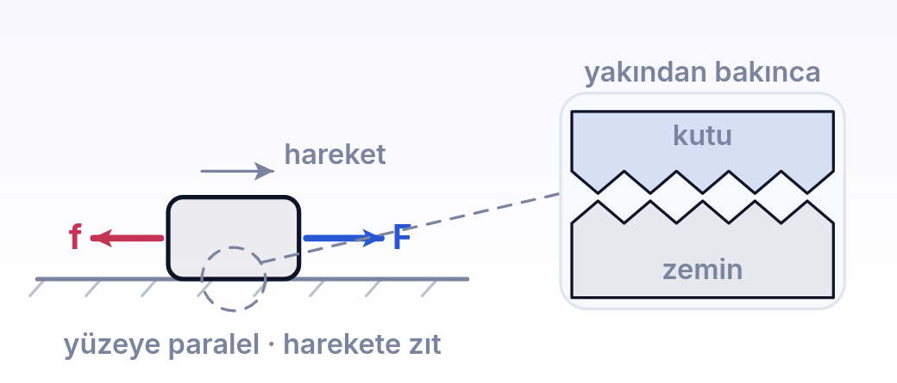
1 / 4 TEMEL
02
Sürtünme kuvveti nedir?
Sürtünme, birbirine değen yüzeyler arasında yüzeye paralel ve bağıl kaymaya zıt yönde oluşan kuvvettir. Kaynağı mikroskobik pürüzlerin kenetlenmesi ve temas noktalarındaki moleküler yapışmadır.
Yüzeye paraleldir (normal kuvvet ise yüzeye diktir).
Yönü, cismin kaymakta olduğu ya da kaymaya çalıştığı yönün tersidir.
Çift olarak doğar: zemin kutuyu geriye çekerken kutu da zemini ileriye sürükler (Newton'un üçüncü yasası).
Dikkat: Sürtünme "harekete" değil, bağıl kaymaya zıttır. Yürürken ayağın yeri geriye itmeye çalışır; sürtünme de seni ileriye iter. Yani sürtünme burada hareketi engellemez, hareketi mümkün kılar.
Sürtünme kuvveti daima yüzeye paraleldir ve cismin kaymakta olduğu (ya da kaymaya çalıştığı) yönün tersine bakar. Kaynağı, en pürüzsüz görünen yüzeylerde bile bulunan mikroskobik girinti-çıkıntıların birbirine takılması ve temas noktalarındaki moleküler yapışmadır. Bu yüzden sürtünmeyi azaltmak için yüzeyi cilalamak ya da araya yağ koymak işe yarar.
dersler.perinet.org/surtunme-kuvveti.html
08
Notes:
Sürtünme kuvveti nedir?
Kısaca: Sürtünme, birbirine değen yüzeyler arasında yüzeye paralel ve bağıl kaymaya zıt yönde oluşan kuvvettir. Kaynağı mikroskobik pürüzlerin kenetlenmesi ve temas noktalarındaki moleküler yapışmadır.
Birbirine değen iki yüzey arasında, bağıl kaymaya zıt yönde ortaya çıkan kuvvete sürtünme kuvveti denir. Yüzeyler çıplak gözle pürüzsüz görünse bile mikroskobik ölçekte girinti çıkıntılıdır; temas noktalarındaki bu kenetlenme ve moleküler yapışma sürtünmeyi doğurur.
Bağıl kayma, iki yüzeyin birbirine göre kaymasıdır. Masada duran bir kitaba kimse dokunmuyorsa kaymaya çalışan bir şey yoktur; sürtünme de yoktur. Kitabı yana doğru ittiğin anda yüzeyler birbirinin üstünden kaymaya "niyetlenir" ve sürtünme belirir.
Sürtünme, zeminin cisme uyguladığı temas kuvvetinin bir parçasıdır. Bu temas kuvvetini iki bileşene ayırırız. Yüzeye dik olan bileşene normal kuvvet (N) denir: zemin, cismin kendi içine batmaması için onu dik olarak iter. Yüzeye paralel olan bileşen ise sürtünmedir. Yatay bir zeminde başka düşey kuvvet yoksa normal kuvvet cismin ağırlığına eşittir.
Sürtünme kuvvetinin temel özellikleri şunlardır:
• Yüzeye paraleldir (normal kuvvet ise yüzeye diktir).
• Yönü, cismin kaymakta olduğu ya da kaymaya çalıştığı yönün tersidir.
• Çift olarak doğar: zemin kutuyu geriye çekerken kutu da zemini ileriye sürükler (Newton'un üçüncü yasası).
Dikkat: Sürtünme "harekete" değil, bağıl kaymaya zıttır. Yürürken ayağın yeri geriye itmeye çalışır; sürtünme de seni ileriye iter. Yani sürtünme burada hareketi engellemez, hareketi mümkün kılar.
Cilalı bir çelik yüzey bile mikroskop altında sıradağlara benzer. Üst üste konan iki yüzey yalnızca en yüksek tepelerinde birbirine değer ve bu noktalarda atomlar arasında bağlar kurulur. Cismi kaydırmak için bu bağları koparman gerekir; araya giren yağ tepelerin doğrudan değmesini engellediği için sürtünmeyi azaltır.
Görsel: Sürtünme kuvveti daima yüzeye paraleldir ve cismin kaymakta olduğu (ya da kaymaya çalıştığı) yönün tersine bakar. Kaynağı, en pürüzsüz görünen yüzeylerde bile bulunan mikroskobik girinti-çıkıntıların birbirine takılması ve temas noktalarındaki moleküler yapışmadır. Bu yüzden sürtünmeyi azaltmak için yüzeyi cilalamak ya da araya yağ koymak işe yarar.

Slide 9
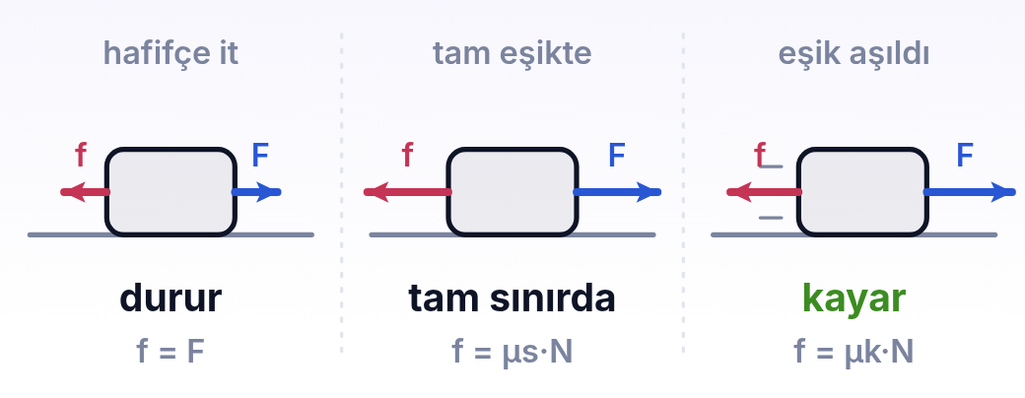
1 / 4 TEMEL
03
Durgunken ve kayarken: iki tür sürtünme
Durgun cisimde statik sürtünme uygulanan kuvvete eşittir ve bir eşiğe kadar büyüyebilir. Eşik aşılınca cisim kayar ve sürtünme daha küçük, yaklaşık sabit olan kinetik değere düşer.
Uygulanan kuvvet | Sürtünme | Kutu ne yapar?
0 N | 0 N | Durur
20 N | 20 N | Durur
40 N | 40 N | Durur
49 N | 49 N | Tam sınırda, kıpırdamak üzere
60 N | 34,3 N | Kayar; net kuvvet 25,7 N
Statik sürtünme sabit bir sayı değildir: uygulanan kuvvet ne kadarsa o kadar ortaya çıkar ve cismi tam olarak dengede tutar. Ancak bir üst sınırı vardır (μs·N). Üçüncü karede kuvvet bu sınırı aşmıştır; cisim kurtulur ve sürtünme, daha küçük olan kinetik değerine düşer. Kırmızı ok bu yüzden üçüncü karede kısalır.
dersler.perinet.org/surtunme-kuvveti.html
09
Notes:
Durgunken ve kayarken: iki tür sürtünme
Kısaca: Durgun cisimde statik sürtünme uygulanan kuvvete eşittir ve bir eşiğe kadar büyüyebilir. Eşik aşılınca cisim kayar ve sürtünme daha küçük, yaklaşık sabit olan kinetik değere düşer.
Cisim henüz hareket etmiyorken ortaya çıkan sürtünmeye statik sürtünme denir. Bu kuvvetin en ilginç yanı, sabit bir değeri olmamasıdır: uygulanan kuvvet ne kadarsa, statik sürtünme de o kadar büyür ve onu tam olarak dengeler. Kısacası statik sürtünme sana ayak uydurur.
Bunu, bir kapıyı öbür taraftan tutan birine benzetebilirsin: sen ne kadar itersen o da o kadar karşı koyar ve kapı kıpırdamaz; ama onun gücü de sınırlıdır. Statik sürtünmenin de böyle bir üst sınırı (eşiği) vardır: uygulanan kuvvet bu eşiği geçtiği anda denge bozulur ve cisim kaymaya başlar.
Cisim kaymaya başladığı anda devreye kinetik (hareket) sürtünmesi girer. Kinetik sürtünme artık uygulanan kuvvete ayak uydurmaz; yaklaşık sabittir ve genellikle statik sürtünmenin eşiğinden küçüktür. Nedeni sezgiyle anlaşılır: durgun yüzeylerde pürüzler birbirine iyice oturur ve temas noktalarında bağlar kurulmaya zaman bulur; kayarken ise pürüzler tam yerleşemeden birbirinin üstünden atlar.
Sayfanın 01 numaralı laboratuvarındaki 10 kg'lık ahşap kutu için ekranda statik eşik 49,1 N, kinetik sürtünme 34,3 N yazar. Kuvveti yavaşça artırdığında olanlar:
Uygulanan kuvvet | Sürtünme | Kutu ne yapar?
0 N | 0 N | Durur
20 N | 20 N | Durur
40 N | 40 N | Durur
49 N | 49 N | Tam sınırda, kıpırdamak üzere
60 N | 34,3 N | Kayar; net kuvvet 25,7 N
Görsel: Statik sürtünme sabit bir sayı değildir: uygulanan kuvvet ne kadarsa o kadar ortaya çıkar ve cismi tam olarak dengede tutar. Ancak bir üst sınırı vardır (μs·N). Üçüncü karede kuvvet bu sınırı aşmıştır; cisim kurtulur ve sürtünme, daha küçük olan kinetik değerine düşer. Kırmızı ok bu yüzden üçüncü karede kısalır.
Düşün: Yerde duran bir kutuyu hiç itmiyorsan, kutuya etki eden sürtünme kuvveti kaç N'dur?
Cevap: Sıfır. Statik sürtünme yalnızca kaydırmaya çalışan bir kuvvet varken ve o kuvvet kadar ortaya çıkar. Kimse itmiyorsa kutunun kaymaya çalıştığı bir yön yoktur, sürtünmenin karşı koyacağı bir şey de yoktur. Eşik, sürtünmenin alabileceği en büyük değerdir; her an etki eden değer değildir.

Slide 10
1 / 4 TEMEL
DÜŞÜN
Yerde duran bir kutuyu hiç itmiyorsan, kutuya etki eden sürtünme kuvveti kaç N'dur?
?
03 · Durgunken ve kayarken: iki tür sürtünme Cevap bir sonraki slaytta
dersler.perinet.org/surtunme-kuvveti.html
10
Notes:
Düşün: Yerde duran bir kutuyu hiç itmiyorsan, kutuya etki eden sürtünme kuvveti kaç N'dur?
Sınıfa sorun, birkaç tahmin alın; sonra cevap slaytına geçin.
Cevap: Sıfır. Statik sürtünme yalnızca kaydırmaya çalışan bir kuvvet varken ve o kuvvet kadar ortaya çıkar. Kimse itmiyorsa kutunun kaymaya çalıştığı bir yön yoktur, sürtünmenin karşı koyacağı bir şey de yoktur. Eşik, sürtünmenin alabileceği en büyük değerdir; her an etki eden değer değildir.

Slide 11
1 / 4 TEMEL
!
Cevap
Yerde duran bir kutuyu hiç itmiyorsan, kutuya etki eden sürtünme kuvveti kaç N'dur?
Sıfır. Statik sürtünme yalnızca kaydırmaya çalışan bir kuvvet varken ve o kuvvet kadar ortaya çıkar. Kimse itmiyorsa kutunun kaymaya çalıştığı bir yön yoktur, sürtünmenin karşı koyacağı bir şey de yoktur. Eşik, sürtünmenin alabileceği en büyük değerdir; her an etki eden değer değildir.
dersler.perinet.org/surtunme-kuvveti.html
11
Notes:
Cevap: Sıfır. Statik sürtünme yalnızca kaydırmaya çalışan bir kuvvet varken ve o kuvvet kadar ortaya çıkar. Kimse itmiyorsa kutunun kaymaya çalıştığı bir yön yoktur, sürtünmenin karşı koyacağı bir şey de yoktur. Eşik, sürtünmenin alabileceği en büyük değerdir; her an etki eden değer değildir.

Slide 12
2
TEMEL BAĞINTILAR
fs ≤ μs · N
statik: eşiğe kadar dengeler
BASAMAK 2 / 4
fk = μk · N
kinetik: sabit
Orta
tanθ = μs
kaymanın başladığı açı
Bağıntılar: eşiği sayıyla yaz, katsayıyı tanı; sonra eğik düzlemde ve frenlemede sürtünmeyi adım adım hesapla.
d = v² / (2·μ·g)
fren mesafesi
04 Sürtünme katsayısı ve temel bağıntılar
05 Sürtünme neye bağlı, neye bağlı değil?
06 Sayılarla hisset: ne kadar kuvvet, ne kadar yavaşlama?
07 Eğik düzlemde sürtünme
08 Fren mesafesi ve trafik
dersler.perinet.org/surtunme-kuvveti.html
12
Notes:
Basamak 2 — Orta: Bağıntılar: eşiği sayıyla yaz, katsayıyı tanı; sonra eğik düzlemde ve frenlemede sürtünmeyi adım adım hesapla.
04 Sürtünme katsayısı ve temel bağıntılar
05 Sürtünme neye bağlı, neye bağlı değil?
06 Sayılarla hisset: ne kadar kuvvet, ne kadar yavaşlama?
07 Eğik düzlemde sürtünme
08 Fren mesafesi ve trafik

Slide 13
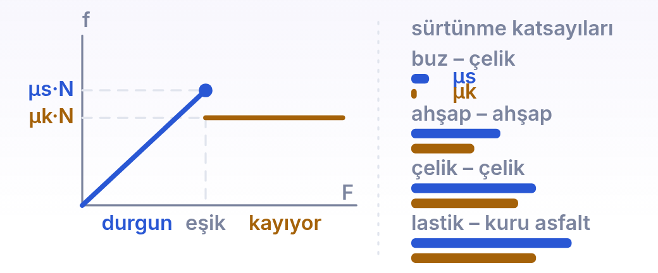
2 / 4 ORTA
04
Sürtünme katsayısı ve temel bağıntılar
Statik sürtünme fs ≤ μs·N, kinetik sürtünme fk = μk·N'dir ve genellikle μk < μs. Önce cismin kayıp kaymadığına karar ver, sonra geçerli bağıntıyı seç.
fs = Fuygulanan
fs ≤ μs · N
fk = μk · N
μk < μs
 | Statik | Kinetik
Ne zaman | Cisim dururken | Cisim kayarken
Büyüklük | Uygulanan kuvvete eşit | μk·N, sabit
Üst sınır | μs·N | —
Soldaki grafik hikâyenin tamamı: mavi kısımda cisim durgundur ve sürtünme uygulanan kuvvetle birlikte büyür; eşikte kopar ve sarı kısımda sabit bir değere yerleşir. Sağdaki çubuklar her yüzey çiftinde μk'nin μs'den küçük olduğunu gösteriyor — bir dolabı yerinden oynatmak, sonra itmekten hep daha zordur.
dersler.perinet.org/surtunme-kuvveti.html
13
Notes:
Sürtünme katsayısı ve temel bağıntılar
Kısaca: Statik sürtünme fs ≤ μs·N, kinetik sürtünme fk = μk·N'dir ve genellikle μk < μs. Önce cismin kayıp kaymadığına karar ver, sonra geçerli bağıntıyı seç.
Birinci basamakta "eşik" dediğimiz sınırın ne kadar olduğunu şimdi yazabiliriz. Deneyler, eşiğin normal kuvvetle doğru orantılı olduğunu gösterir: N iki katına çıkınca eşik de iki katına çıkar. Bu orantının sabitine statik sürtünme katsayısı (μs) denir. Cisim durduğu sürece statik sürtünme uygulanan kuvvete eşittir, ama μs·N'yi aşamaz:
fs = Fuygulanan fs ≤ μs · N
Birinci satır yalnızca cisim durduğu sürece geçerlidir; ikinci satırdaki μs·N ise eşiğin kendisidir. Sayfadaki 01 numaralı laboratuvarda kuvveti yavaşça artırdığında bu kopuş anını görürsün. Kayan cisim için de bir sabit tanımlanır: kinetik sürtünme katsayısı (μk). Kinetik sürtünme uygulanan kuvvetten bağımsızdır ve sabittir:
fk = μk · N μk < μs
Kinetik katsayı genellikle statik katsayıdan küçüktür. Bu yüzden ağır bir dolabı yerinden oynatmak, oynadıktan sonra itmeye devam etmekten zordur. Grafikte bu, eşikte görülen ani düşüştür.
| Statik | Kinetik
Ne zaman | Cisim dururken | Cisim kayarken
Büyüklük | Uygulanan kuvvete eşit | μk·N, sabit
Üst sınır | μs·N | —
Görsel: Soldaki grafik hikâyenin tamamı: mavi kısımda cisim durgundur ve sürtünme uygulanan kuvvetle birlikte büyür; eşikte kopar ve sarı kısımda sabit bir değere yerleşir. Sağdaki çubuklar her yüzey çiftinde μk'nin μs'den küçük olduğunu gösteriyor — bir dolabı yerinden oynatmak, sonra itmekten hep daha zordur.
μ birimsizdir ve genellikle 0 ile 1 arasındadır; ama yapışkan yüzeylerde 1'in üstüne de çıkabilir. Sürtünme katsayısı bir orandır: f ile N'nin oranı. Birim kontrolü de bunu doğrular: μ = f/N için N/N, yani birim sadeleşir.
Bir sürtünme sorusunu çözme sırası
• Normal kuvveti bul: yatay zeminde, başka düşey kuvvet yoksa N = m·g.
• Eşiği hesapla: μs·N, cismi kıpırdatmak için aşılması gereken kuvvettir.
• Karşılaştır: F ≤ μs·N ise cisim durur; f = F ve a = 0.
• Kayıyorsa kinetiğe geç: F > μs·N ise f = μk·N olur.
• Net kuvvetten ivmeye: a = (F − f) / m.
Düşün: Kıpırdatmak için 100 N gereken kutu kaydıktan sonra sürtünme 80 N'a düşüyor. 100 N ile itmeye devam edersen ne olur?
Cevap: Kutu hızlanır. Kayarken sürtünme 80 N'dur; sen 100 N ile ittiğine göre 20 N'luk net kuvvet kalır. Kutu 20 kg ise ivmesi 20/20 = 1 m/s² olur. Kutuyu sabit hızla götürmek istiyorsan kuvvetini 80 N'a düşürmen yeter.

Slide 14
2 / 4 ORTA
04
Sürtünme katsayısı ve temel bağıntılar · devam
μ birimsizdir ve genellikle 0 ile 1 arasındadır; ama yapışkan yüzeylerde 1'in üstüne de çıkabilir. Sürtünme katsayısı bir orandır: f ile N'nin oranı. Birim kontrolü de bunu doğrular: μ = f/N için N/N, yani birim sadeleşir.
Bir sürtünme sorusunu çözme sırası
Normal kuvveti bul: yatay zeminde, başka düşey kuvvet yoksa N = m·g.
Eşiği hesapla: μ_{s}·N, cismi kıpırdatmak için aşılması gereken kuvvettir.
Karşılaştır: F ≤ μ_{s}·N ise cisim durur; f = F ve a = 0.
Kayıyorsa kinetiğe geç: F > μ_{s}·N ise f = μ_{k}·N olur.
Net kuvvetten ivmeye: a = (F − f) / m.
dersler.perinet.org/surtunme-kuvveti.html
14
Notes:
Sürtünme katsayısı ve temel bağıntılar (devam)

Slide 15
2 / 4 ORTA
DÜŞÜN
Kıpırdatmak için 100 N gereken kutu kaydıktan sonra sürtünme 80 N'a düşüyor. 100 N ile itmeye devam edersen ne olur?
?
04 · Sürtünme katsayısı ve temel bağıntılar Cevap bir sonraki slaytta
dersler.perinet.org/surtunme-kuvveti.html
15
Notes:
Düşün: Kıpırdatmak için 100 N gereken kutu kaydıktan sonra sürtünme 80 N'a düşüyor. 100 N ile itmeye devam edersen ne olur?
Sınıfa sorun, birkaç tahmin alın; sonra cevap slaytına geçin.
Cevap: Kutu hızlanır. Kayarken sürtünme 80 N'dur; sen 100 N ile ittiğine göre 20 N'luk net kuvvet kalır. Kutu 20 kg ise ivmesi 20/20 = 1 m/s² olur. Kutuyu sabit hızla götürmek istiyorsan kuvvetini 80 N'a düşürmen yeter.

Slide 16
2 / 4 ORTA
!
Cevap
Kıpırdatmak için 100 N gereken kutu kaydıktan sonra sürtünme 80 N'a düşüyor. 100 N ile itmeye devam edersen ne olur?
Kutu hızlanır. Kayarken sürtünme 80 N'dur; sen 100 N ile ittiğine göre 20 N'luk net kuvvet kalır. Kutu 20 kg ise ivmesi 20/20 = 1 m/s² olur. Kutuyu sabit hızla götürmek istiyorsan kuvvetini 80 N'a düşürmen yeter.
dersler.perinet.org/surtunme-kuvveti.html
16
Notes:
Cevap: Kutu hızlanır. Kayarken sürtünme 80 N'dur; sen 100 N ile ittiğine göre 20 N'luk net kuvvet kalır. Kutu 20 kg ise ivmesi 20/20 = 1 m/s² olur. Kutuyu sabit hızla götürmek istiyorsan kuvvetini 80 N'a düşürmen yeter.

Slide 17
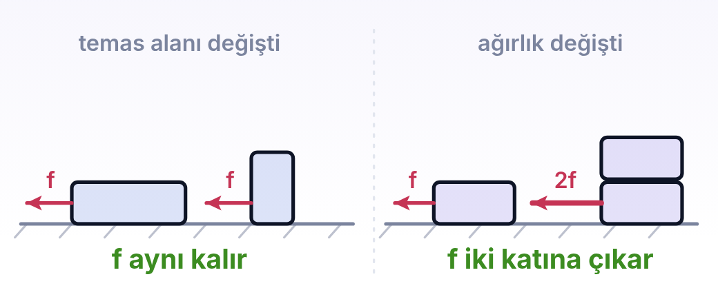
2 / 4 ORTA
05
Sürtünme neye bağlı, neye bağlı değil?
Sürtünme normal kuvvete ve yüzey çiftine bağlıdır; temas alanına ve (yaklaşık olarak) kayma hızına bağlı değildir. Cisme bastırmak sürtünmeyi artırır, tuğlayı yan yatırmak değiştirmez.
Normal kuvvete (N). Cisme bastırırsan ya da kütlesi artarsa sürtünme artar.
Yüzey çiftine. Katsayı tek bir cismin değil, iki yüzeyin birlikte özelliğidir.
Temas alanına. Aynı kütleli bir tuğlayı yan yatırmak sürtünmeyi değiştirmez.
Kayma hızına (yaklaşık olarak). Hızla belirgin biçimde artan kuvvet, sürtünme değil hava direncidir.
Yüzey çifti | μs | μk
Buz – çelik | 0,10 | 0,03
Ahşap – ahşap | 0,50 | 0,35
Çelik – çelik | 0,70 | 0,60
Lastik – kuru asfalt | 0,90 | 0,70
Aynı tuğlayı yan yatırmak temas alanını üçe katlar ama sürtünmeyi değiştirmez: f = μ·N bağıntısında alan hiç geçmez. Alan büyüdükçe birim alana düşen basınç küçülür, ikisi birbirini götürür. Sürtünmeyi gerçekten değiştiren şey normal kuvvettir: ikinci tuğlayı üstüne koyunca N iki katına çıkar, sürtünme de.
dersler.perinet.org/surtunme-kuvveti.html
17
Notes:
Sürtünme neye bağlı, neye bağlı değil?
Kısaca: Sürtünme normal kuvvete ve yüzey çiftine bağlıdır; temas alanına ve (yaklaşık olarak) kayma hızına bağlı değildir. Cisme bastırmak sürtünmeyi artırır, tuğlayı yan yatırmak değiştirmez.
Gözlemlerde yüzeylerin ve bastırmanın önemli olduğunu gördün. f = μ·N bağıntısı bunu kesinleştirir: yüzey çifti μ'nün, bastırma N'nin içindedir. Bağıntıda geçmeyen büyüklüklerden de sezgiye ters iki sonuç çıkar.
Bağlıdır:
• Normal kuvvete (N). Cisme bastırırsan ya da kütlesi artarsa sürtünme artar.
• Yüzey çiftine. Katsayı tek bir cismin değil, iki yüzeyin birlikte özelliğidir.
Bağlı değildir:
• Temas alanına. Aynı kütleli bir tuğlayı yan yatırmak sürtünmeyi değiştirmez.
• Kayma hızına (yaklaşık olarak). Hızla belirgin biçimde artan kuvvet, sürtünme değil hava direncidir.
Temas alanının etkisizliği en şaşırtıcı olanıdır; geniş yüzey daha çok "tutar" gibi görünür. Ama iki yüzey yalnızca pürüzlerinin tepelerinde birbirine değer. Gerçek temas alanı, gözle gördüğün alanın çok küçük bir kesridir. Görünür alan büyüyünce ağırlık daha çok tepeye dağılır, ama her tepe daha az ezilir; görünür alan küçülünce ağırlığı daha az tepe taşır, ama her biri daha çok ezilir. İki etki birbirini götürür ve gerçek temas alanı — dolayısıyla sürtünme — hemen hemen aynı kalır. Onu belirleyen, yüzeylerin birbirine ne kadar bastırıldığıdır.
Yüzey çiftinin etkisi ise büyüktür. Aşağıdaki değerler yaklaşıktır; yüzeyin temizliğine, nemine ve cilasına göre değişir:
Yüzey çifti | μs | μk
Buz – çelik | 0,10 | 0,03
Ahşap – ahşap | 0,50 | 0,35
Çelik – çelik | 0,70 | 0,60
Lastik – kuru asfalt | 0,90 | 0,70
Sayfanın 03 numaralı bölümünde aynı kütleli üç blok, büyüklüğü farklı üç yüzü üzerinde aynı ilk hızla fırlatılır; üçü de aynı noktada durur. Hız için de benzer bir durum vardır: bir kutuyu yavaş ya da hızlı kaydırman sürtünmeyi pek değiştirmez. Değişen tek şey sürtünmenin ne kadar sürdüğüdür.
Görsel: Aynı tuğlayı yan yatırmak temas alanını üçe katlar ama sürtünmeyi değiştirmez: f = μ·N bağıntısında alan hiç geçmez. Alan büyüdükçe birim alana düşen basınç küçülür, ikisi birbirini götürür. Sürtünmeyi gerçekten değiştiren şey normal kuvvettir: ikinci tuğlayı üstüne koyunca N iki katına çıkar, sürtünme de.

Slide 18
2 / 4 ORTA
06
Sayılarla hisset: ne kadar kuvvet, ne kadar yavaşlama?
Aynı 20 kg'lık kutuyu buz–çelikte kıpırdatmak için 20 N, lastik–asfaltta 180 N gerekir. Kendi hâlinde kayan cisim a = μk·g ile yavaşlar; bu yavaşlama kütleden bağımsızdır.
Yüzey çifti | Kıpırdatmak için (μs·N) | Kayarken sürtünme (μk·N) | Yavaşlama (μk·g)
Buz – çelik | 20 N | 6 N | 0,3 m/s²
Ahşap – ahşap | 100 N | 70 N | 3,5 m/s²
Çelik – çelik | 140 N | 120 N | 6 m/s²
Lastik – kuru asfalt | 180 N | 140 N | 7 m/s²
dersler.perinet.org/surtunme-kuvveti.html
18
Notes:
Sayılarla hisset: ne kadar kuvvet, ne kadar yavaşlama?
Kısaca: Aynı 20 kg'lık kutuyu buz–çelikte kıpırdatmak için 20 N, lastik–asfaltta 180 N gerekir. Kendi hâlinde kayan cisim a = μk·g ile yavaşlar; bu yavaşlama kütleden bağımsızdır.
Katsayılar soyut kalmasın. Bir önceki bölümdeki dört yüzey çiftini somut bir cisme uygulayalım: yatay zeminde duran 20 kg'lık bir kutu (g = 10 m/s², N = 200 N). Son sütun, kutu kendi hâlinde kayarken sürtünmenin ona verdiği yavaşlamadır:
Yüzey çifti | Kıpırdatmak için (μs·N) | Kayarken sürtünme (μk·N) | Yavaşlama (μk·g)
Buz – çelik | 20 N | 6 N | 0,3 m/s²
Ahşap – ahşap | 100 N | 70 N | 3,5 m/s²
Çelik – çelik | 140 N | 120 N | 6 m/s²
Lastik – kuru asfalt | 180 N | 140 N | 7 m/s²
Tablodan okunan düzen:
• İkinci sütun hep üçüncüden büyük: her yüzeyde kıpırdatmak, itmeye devam etmekten zordur.
• Buz ile asfalt arasında büyük fark: kutuyu kıpırdatmak için lastik–asfaltta buz–çeliğin 9 katı kuvvet gerekir.
• Yavaşlama kütleden bağımsızdır: 10 m/s ile kayan kutu buz–çelikte yaklaşık 33 s'de, lastik–asfaltta 1,4 s'de durur; kutu kaç kilo olursa olsun.
Yavaşlama neden μk·g?
• Kayan kutuya etki eden tek yatay kuvvet sürtünmedir: f = μk·N.
• Yatay zeminde N = m·g olduğundan f = μk·m·g.
• Newton'un ikinci yasası: m·a = μk·m·g.
• Kütle iki yanda da var, sadeleşir: a = μk·g.
Serbest düşmedeki gibi kütle sadeleşir: ağır kutu daha büyük sürtünmeyle frenlenir, ama durdurulması da o oranda zordur.

Slide 19
2 / 4 ORTA
06
Sayılarla hisset: ne kadar kuvvet, ne kadar yavaşlama? · devam
İkinci sütun hep üçüncüden büyük: her yüzeyde kıpırdatmak, itmeye devam etmekten zordur.
Buz ile asfalt arasında büyük fark: kutuyu kıpırdatmak için lastik–asfaltta buz–çeliğin 9 katı kuvvet gerekir.
Yavaşlama kütleden bağımsızdır: 10 m/s ile kayan kutu buz–çelikte yaklaşık 33 s'de, lastik–asfaltta 1,4 s'de durur; kutu kaç kilo olursa olsun.
Yavaşlama neden μk·g?
Kayan kutuya etki eden tek yatay kuvvet sürtünmedir: f = μ_{k}·N.
Yatay zeminde N = m·g olduğundan f = μ_{k}·m·g.
Newton'un ikinci yasası: m·a = μ_{k}·m·g.
Kütle iki yanda da var, sadeleşir: a = μ_{k}·g.
dersler.perinet.org/surtunme-kuvveti.html
19
Notes:
Sayılarla hisset: ne kadar kuvvet, ne kadar yavaşlama? (devam)

Slide 20
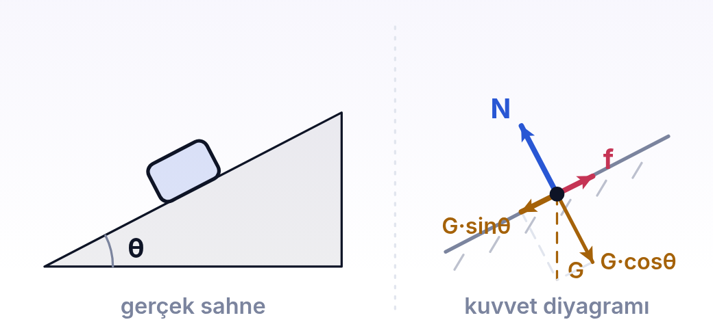
2 / 4 ORTA
07
Eğik düzlemde sürtünme
Eğik düzlemde N = m·g·cosθ olur ve cisim tanθ > μs olduğunda kaymaya başlar; kayarken ivme a = g·(sinθ − μk·cosθ)'dır. Kütle bu bağıntıların hiçbirinde yoktur.
Fparalel = m·g·sinθ
N = m·g·cosθ
fmaks = μs·m·g·cosθ
Kritik açı nereden çıkıyor?
Dik doğrultu: cisim eğime dik yönde hareket etmez; N, ağırlığın dik bileşenini dengeler: N = m·g·cosθ.
Eşik: statik sürtünme en fazla μ_{s}·N = μ_{s}·m·g·cosθ olabilir.
Kayma koşulu: paralel bileşen eşiği geçince cisim kayar: m·g·sinθ > μ_{s}·m·g·cosθ.
Sadeleştir: m·g iki yanda da var; sinθ/cosθ = tanθ olduğundan kayma tanθ > μ_{s} iken başlar.
Eğik düzlemde ağırlığı iki bileşene ayırırız: eğime paralel olan G·sinθ cismi aşağı çeker, eğime dik olan G·cosθ ise normal kuvvetle dengelenir. Eğim büyüdükçe birinci büyür, ikinci küçülür — yani kaydırıcı kuvvet artarken sürtünmenin dayanağı azalır. İkisi eşitlendiği anda cisim kayar ve o açıda tanθ = μs olur: eğik düzlem, katsayıyı doğrudan ölçen bir alettir.
dersler.perinet.org/surtunme-kuvveti.html
20
Notes:
Eğik düzlemde sürtünme
Kısaca: Eğik düzlemde N = m·g·cosθ olur ve cisim tanθ > μs olduğunda kaymaya başlar; kayarken ivme a = g·(sinθ − μk·cosθ)'dır. Kütle bu bağıntıların hiçbirinde yoktur.
Eğik düzlemde ağırlığı iki bileşene ayırırız: eğime paralel olan bileşen cismi aşağı çekmeye çalışır, dik olan bileşen ise normal kuvveti belirler.
Fparalel = m·g·sinθ N = m·g·cosθ fmaks = μs·m·g·cosθ
Kritik açı nereden çıkıyor?
• Dik doğrultu: cisim eğime dik yönde hareket etmez; N, ağırlığın dik bileşenini dengeler: N = m·g·cosθ.
• Eşik: statik sürtünme en fazla μs·N = μs·m·g·cosθ olabilir.
• Kayma koşulu: paralel bileşen eşiği geçince cisim kayar: m·g·sinθ > μs·m·g·cosθ.
• Sadeleştir: m·g iki yanda da var; sinθ/cosθ = tanθ olduğundan kayma tanθ > μs iken başlar.
Kütleler sadeleşince geriye çok zarif bir sonuç kalır:
tanθkritik = μs
Yani cismin kaymaya başladığı açının tanjantı, doğrudan statik sürtünme katsayısını verir. Laboratuvarda μ ölçmenin en kolay yolu budur — sayfadaki 02 numaralı bölüm tam olarak bunu yapıyor. Oradaki üç yüzeyin kritik açıları:
Yüzey | μs | Kritik açı
Kaygan | 0,20 | yaklaşık 11°
Ahşap | 0,50 | yaklaşık 27°
Kauçuk | 0,80 | yaklaşık 39°
Kayma başladıktan sonra sürtünme kinetiğe döner ve ivme şöyle olur:
a = g·(sinθ − μk·cosθ)
Kütle bu bağıntıların hiçbirinde yoktur: ağır da olsa hafif de olsa aynı açıda kayar, aynı ivmeyle iner.
Kritik açının altında f ≠ μs·N. Cisim eğik düzlemde duruyorsa statik sürtünme, ağırlığın paralel bileşenine eşittir: f = m·g·sinθ. μs·m·g·cosθ yalnızca bu sürtünmenin çıkabileceği en büyük değerdir.
Görsel: Eğik düzlemde ağırlığı iki bileşene ayırırız: eğime paralel olan G·sinθ cismi aşağı çeker, eğime dik olan G·cosθ ise normal kuvvetle dengelenir. Eğim büyüdükçe birinci büyür, ikinci küçülür — yani kaydırıcı kuvvet artarken sürtünmenin dayanağı azalır. İkisi eşitlendiği anda cisim kayar ve o açıda tanθ = μs olur: eğik düzlem, katsayıyı doğrudan ölçen bir alettir.
Düşün: Eğik düzlemde duran bir kutunun üstüne aynı kütlede ikinci bir kutu koyarsan ikisi kaymaya başlar mı?
Cevap: Hayır. Kütle iki katına çıkınca kutuyu aşağı çeken paralel bileşen de iki katına çıkar, sürtünmenin eşiği de; çünkü N de iki katına çıkar. Kayma koşulu tanθ > μs'de kütle hiç geçmez. Kutuyu kaydırmak istiyorsan açıyı artırman ya da yüzeyi kayganlaştırman gerekir.

Slide 21
2 / 4 ORTA
07
Eğik düzlemde sürtünme · devam
tanθkritik = μs
Yüzey | μs | Kritik açı
Kaygan | 0,20 | yaklaşık 11°
Ahşap | 0,50 | yaklaşık 27°
Kauçuk | 0,80 | yaklaşık 39°
a = g·(sinθ − μk·cosθ)
Kritik açının altında f ≠ μ_{s}·N. Cisim eğik düzlemde duruyorsa statik sürtünme, ağırlığın paralel bileşenine eşittir: f = m·g·sinθ. μ_{s}·m·g·cosθ yalnızca bu sürtünmenin çıkabileceği en büyük değerdir.
dersler.perinet.org/surtunme-kuvveti.html
21
Notes:
Eğik düzlemde sürtünme (devam)

Slide 22
2 / 4 ORTA
DÜŞÜN
Eğik düzlemde duran bir kutunun üstüne aynı kütlede ikinci bir kutu koyarsan ikisi kaymaya başlar mı?
?
07 · Eğik düzlemde sürtünme Cevap bir sonraki slaytta
dersler.perinet.org/surtunme-kuvveti.html
22
Notes:
Düşün: Eğik düzlemde duran bir kutunun üstüne aynı kütlede ikinci bir kutu koyarsan ikisi kaymaya başlar mı?
Sınıfa sorun, birkaç tahmin alın; sonra cevap slaytına geçin.
Cevap: Hayır. Kütle iki katına çıkınca kutuyu aşağı çeken paralel bileşen de iki katına çıkar, sürtünmenin eşiği de; çünkü N de iki katına çıkar. Kayma koşulu tanθ > μs'de kütle hiç geçmez. Kutuyu kaydırmak istiyorsan açıyı artırman ya da yüzeyi kayganlaştırman gerekir.

Slide 23
2 / 4 ORTA
!
Cevap
Eğik düzlemde duran bir kutunun üstüne aynı kütlede ikinci bir kutu koyarsan ikisi kaymaya başlar mı?
Hayır. Kütle iki katına çıkınca kutuyu aşağı çeken paralel bileşen de iki katına çıkar, sürtünmenin eşiği de; çünkü N de iki katına çıkar. Kayma koşulu tanθ > μ_{s}'de kütle hiç geçmez. Kutuyu kaydırmak istiyorsan açıyı artırman ya da yüzeyi kayganlaştırman gerekir.
dersler.perinet.org/surtunme-kuvveti.html
23
Notes:
Cevap: Hayır. Kütle iki katına çıkınca kutuyu aşağı çeken paralel bileşen de iki katına çıkar, sürtünmenin eşiği de; çünkü N de iki katına çıkar. Kayma koşulu tanθ > μs'de kütle hiç geçmez. Kutuyu kaydırmak istiyorsan açıyı artırman ya da yüzeyi kayganlaştırman gerekir.

Slide 24
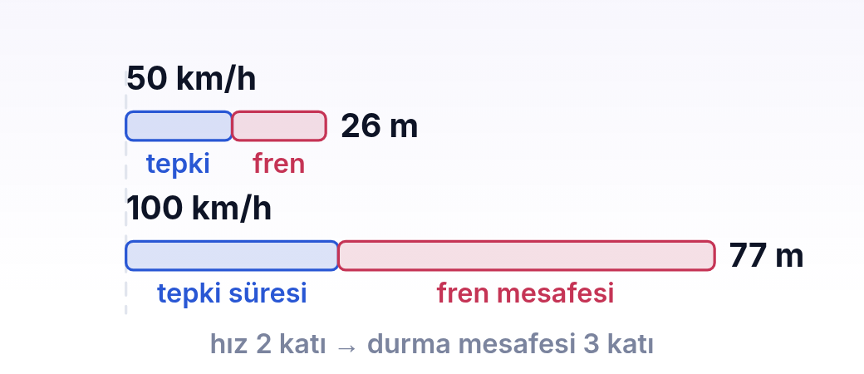
2 / 4 ORTA
08
Fren mesafesi ve trafik
Fren mesafesi v²/(2·μ·g) hızın karesiyle, tepki mesafesi v·t hızla doğru orantılı büyür. Hız iki katına çıkınca fren mesafesi 4, toplam durma mesafesi yaklaşık 3 katına çıkar.
Yavaşlama: yolun lastiğe uyguladığı sürtünme f = μ·m·g, ivme a = μ·g.
Zamansız bağıntı: sabit ivmeyle yavaşlayıp duran araç için v² = 2·a·d yazılır (son hız sıfır).
Yerine koy: v² = 2·μ·g·d, buradan d_{fren} = v² / (2·μ·g).
Tepki payını ekle: sürücü frene basana kadar araç sabit hızla gider: d_{tepki} = v·t_{tepki}.
Durma mesafesi iki parçadan oluşur. Tepki mesafesi hızla doğru orantılıdır (d = v·t), ama fren mesafesi hızın karesiyle artar (d = v²/2μg). Bu yüzden hızı iki katına çıkarmak toplam mesafeyi iki değil üç katına çıkarır. Islak yolda μ yarıya inerse fren mesafesi ikiye katlanır — hız sınırlarının sebebi bu karesel terimdir.
dersler.perinet.org/surtunme-kuvveti.html
24
Notes:
Fren mesafesi ve trafik
Kısaca: Fren mesafesi v²/(2·μ·g) hızın karesiyle, tepki mesafesi v·t hızla doğru orantılı büyür. Hız iki katına çıkınca fren mesafesi 4, toplam durma mesafesi yaklaşık 3 katına çıkar.
Frenleyen bir araç için sürtünme kuvveti f = μ·m·g, ivme ise a = μ·g'dir (kütle yine sadeleşir). Bu yavaşlamayı sabit ivmeli hareketin bağıntılarıyla birleştirirsen durma mesafesi adım adım çıkar:
• Yavaşlama: yolun lastiğe uyguladığı sürtünme f = μ·m·g, ivme a = μ·g.
• Zamansız bağıntı: sabit ivmeyle yavaşlayıp duran araç için v² = 2·a·d yazılır (son hız sıfır).
• Yerine koy: v² = 2·μ·g·d, buradan dfren = v² / (2·μ·g).
• Tepki payını ekle: sürücü frene basana kadar araç sabit hızla gider: dtepki = v·ttepki.
dfren = v² / (2·μ·g) dtepki = v · ttepki dtoplam = dtepki + dfren
Fren mesafesi hızın karesiyle artar: hızı iki katına çıkarmak fren mesafesini dört katına çıkarır. Islak asfaltta μ yarıya inerse mesafe iki katına çıkar. Tepki mesafesi ise hızla doğru orantılıdır ve frenden önce alınır — sayfadaki 04 numaralı bölümde ikisini ayrı ayrı görebilirsin. Oradaki kuru yol ayarıyla (μ = 0,80, tepki süresi 1,0 s, g = 9,81 m/s²) yuvarlanmış değerler:
Hız | Tepki mesafesi | Fren mesafesi | Toplam
50 km/h | 14 m | 12 m | 26 m
90 km/h | 25 m | 40 m | 65 m
100 km/h | 28 m | 49 m | 77 m
120 km/h | 33 m | 71 m | 104 m
130 km/h | 36 m | 83 m | 119 m
Düşük hızda durma mesafesinin büyük kısmı tepki payıdır; hız arttıkça fren payı hızla öne geçer. 50'den 100 km/h'ye çıkınca tepki mesafesi 2 katına, fren mesafesi 4 katına, toplam ise yaklaşık 3 katına çıkar. Yol ıslanınca (μ = 0,50) 90 km/h'deki fren mesafesi 40 m'den yaklaşık 64 m'ye, karda (μ = 0,20) yaklaşık 159 m'ye uzar.
Görsel: Durma mesafesi iki parçadan oluşur. Tepki mesafesi hızla doğru orantılıdır (d = v·t), ama fren mesafesi hızın karesiyle artar (d = v²/2μg). Bu yüzden hızı iki katına çıkarmak toplam mesafeyi iki değil üç katına çıkarır. Islak yolda μ yarıya inerse fren mesafesi ikiye katlanır — hız sınırlarının sebebi bu karesel terimdir.

Slide 25
2 / 4 ORTA
08
Fren mesafesi ve trafik · devam
dfren = v² / (2·μ·g)
dtepki = v · ttepki
dtoplam = dtepki + dfren
Hız | Tepki mesafesi | Fren mesafesi | Toplam
50 km/h | 14 m | 12 m | 26 m
90 km/h | 25 m | 40 m | 65 m
100 km/h | 28 m | 49 m | 77 m
120 km/h | 33 m | 71 m | 104 m
130 km/h | 36 m | 83 m | 119 m
dersler.perinet.org/surtunme-kuvveti.html
25
Notes:
Fren mesafesi ve trafik (devam)

Slide 26
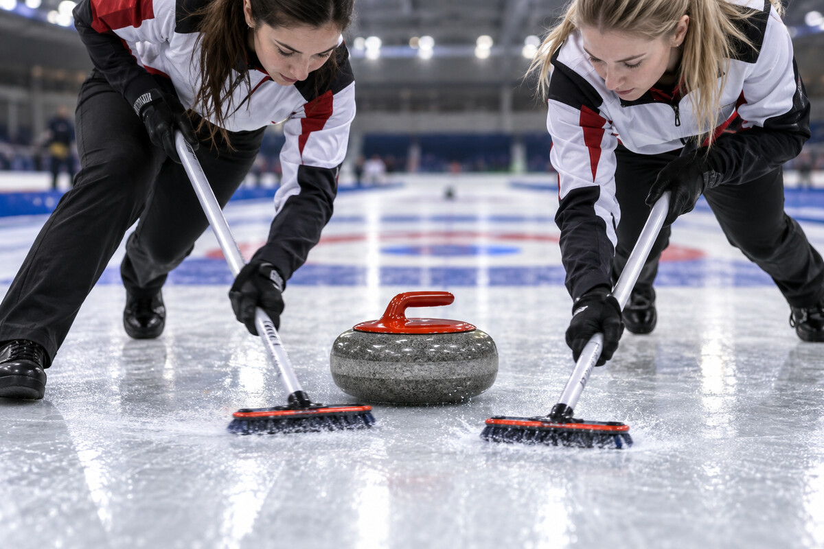
3
BASAMAK 3 / 4
İleri
Derinleşme: normal kuvvet değişince, tekerlek dönünce ve basit model zorlanınca ne olur; sonra sürtünme gerçek hayatta.
Yapay zekâ ile üretildi
09 Normal kuvvet her zaman m·g değildir
10 Dönen tekerlek, ABS ve modelin sınırları
Curling, sürtünmeyi ayarlama oyunudur. Yaklaşık 20 kg'lık granit taş buz üzerinde onlarca metre kayar. Oyuncular taşın yolundaki buzu fırçalayarak sürtünmeyi biraz daha azaltır; böylece taş biraz daha uzağa ve daha düz gider. Taş bırakıldıktan sonra bile yolunu bu küçük sürtünme farkı belirler.
11 Sürtünme gerçek dünyada
dersler.perinet.org/surtunme-kuvveti.html
26
Notes:
Basamak 3 — İleri: Derinleşme: normal kuvvet değişince, tekerlek dönünce ve basit model zorlanınca ne olur; sonra sürtünme gerçek hayatta.
09 Normal kuvvet her zaman m·g değildir
10 Dönen tekerlek, ABS ve modelin sınırları
11 Sürtünme gerçek dünyada
Görsel: Curling, sürtünmeyi ayarlama oyunudur. Yaklaşık 20 kg'lık granit taş buz üzerinde onlarca metre kayar. Oyuncular taşın yolundaki buzu fırçalayarak sürtünmeyi biraz daha azaltır; böylece taş biraz daha uzağa ve daha düz gider. Taş bırakıldıktan sonra bile yolunu bu küçük sürtünme farkı belirler.

Slide 27
3 / 4 İLERİ
09
Normal kuvvet her zaman m·g değildir
Normal kuvvet, zeminin gerektiği kadar ittiği bir tepkidir: bastırınca, eğik çekince, asansörde ya da eğik düzlemde değişir. N'yi her soruda yüzeye dik doğrultudaki kuvvetlerden yeniden bul.
Durum | Normal kuvvet
Yatay zemin, başka düşey kuvvet yok | N = m·g
Üstten F kuvvetiyle bastırılıyor | N = m·g + F
F ile α açısıyla yukarı doğru çekiliyor | N = m·g − F·sinα
F ile α açısıyla aşağı doğru itiliyor | N = m·g + F·sinα
Yukarı doğru a ivmesiyle hızlanan asansör | N = m·(g + a)
Duvara bastırılan kitap
N = F
m·g ≤ μs·F
F ≥ m·g / μs
dersler.perinet.org/surtunme-kuvveti.html
27
Notes:
Normal kuvvet her zaman m·g değildir
Kısaca: Normal kuvvet, zeminin gerektiği kadar ittiği bir tepkidir: bastırınca, eğik çekince, asansörde ya da eğik düzlemde değişir. N'yi her soruda yüzeye dik doğrultudaki kuvvetlerden yeniden bul.
Şimdiye kadarki örneklerin çoğunda N = m·g aldık. Oysa normal kuvvet cismin sabit bir özelliği değildir; zemin, cismi içine batırmamak için ne kadar gerekiyorsa o kadar iter. Cisme başka düşey kuvvetler etki edince ya da zemin ivmelenince N, onunla birlikte de sürtünmenin eşiği değişir:
Durum | Normal kuvvet
Yatay zemin, başka düşey kuvvet yok | N = m·g
Üstten F kuvvetiyle bastırılıyor | N = m·g + F
F ile α açısıyla yukarı doğru çekiliyor | N = m·g − F·sinα
F ile α açısıyla aşağı doğru itiliyor | N = m·g + F·sinα
Yukarı doğru a ivmesiyle hızlanan asansör | N = m·(g + a)
Eğik düzlemde de N = m·g·cosθ olduğunu görmüştün. Kısacası N'yi her soruda yüzeye dik doğrultudaki kuvvetlerden yeniden bul; eğik çekilen kızakla eğik itilen kızak arasındaki farkı çözümlü örneklerde sayılarla göreceksin.
Duvara bastırılan kitap
Bir kitabı elinle duvara yatay olarak bastır: düşmez. Burada normal kuvvet yataydır ve senin bastırma kuvvetine eşittir. Sürtünme ise duvara paralel, yani düşeydir ve kitabın ağırlığını yukarı doğru dengeler. Kitabın düşmemesi için gereken koşul:
N = F m·g ≤ μs·F F ≥ m·g / μs
1 kg'lık kitap ve μs = 0,5 için F ≥ 10 / 0,5 = 20 N gerekir. Burada kitabın ağırlığı sürtünmeyi artırmaz, yalnızca taşınması gereken yükü artırır; sürtünmeyi artırmanın tek yolu daha sıkı bastırmaktır.
Düşün: Karda bir kızağı ipiyle yukarı doğru eğik çekmek mi, arkadan aşağı doğru eğik itmek mi daha kolaydır?
Cevap: Çekmek. Eğik çektiğinde kuvvetin düşey bileşeni kızağı biraz kaldırır; N ve dolayısıyla sürtünme küçülür. Aşağı doğru eğik ittiğinde düşey bileşen kızağı kara bastırır; N büyür, sürtünme artar. Kuvvetin yatay bileşeni iki durumda da aynıdır, ama çekerken ona karşı koyan sürtünme daha küçüktür.

Slide 28
3 / 4 İLERİ
DÜŞÜN
Karda bir kızağı ipiyle yukarı doğru eğik çekmek mi, arkadan aşağı doğru eğik itmek mi daha kolaydır?
?
09 · Normal kuvvet her zaman m·g değildir Cevap bir sonraki slaytta
dersler.perinet.org/surtunme-kuvveti.html
28
Notes:
Düşün: Karda bir kızağı ipiyle yukarı doğru eğik çekmek mi, arkadan aşağı doğru eğik itmek mi daha kolaydır?
Sınıfa sorun, birkaç tahmin alın; sonra cevap slaytına geçin.
Cevap: Çekmek. Eğik çektiğinde kuvvetin düşey bileşeni kızağı biraz kaldırır; N ve dolayısıyla sürtünme küçülür. Aşağı doğru eğik ittiğinde düşey bileşen kızağı kara bastırır; N büyür, sürtünme artar. Kuvvetin yatay bileşeni iki durumda da aynıdır, ama çekerken ona karşı koyan sürtünme daha küçüktür.

Slide 29
3 / 4 İLERİ
!
Cevap
Karda bir kızağı ipiyle yukarı doğru eğik çekmek mi, arkadan aşağı doğru eğik itmek mi daha kolaydır?
Çekmek. Eğik çektiğinde kuvvetin düşey bileşeni kızağı biraz kaldırır; N ve dolayısıyla sürtünme küçülür. Aşağı doğru eğik ittiğinde düşey bileşen kızağı kara bastırır; N büyür, sürtünme artar. Kuvvetin yatay bileşeni iki durumda da aynıdır, ama çekerken ona karşı koyan sürtünme daha küçüktür.
dersler.perinet.org/surtunme-kuvveti.html
29
Notes:
Cevap: Çekmek. Eğik çektiğinde kuvvetin düşey bileşeni kızağı biraz kaldırır; N ve dolayısıyla sürtünme küçülür. Aşağı doğru eğik ittiğinde düşey bileşen kızağı kara bastırır; N büyür, sürtünme artar. Kuvvetin yatay bileşeni iki durumda da aynıdır, ama çekerken ona karşı koyan sürtünme daha küçüktür.

Slide 30
3 / 4 İLERİ
10
Dönen tekerlek, ABS ve modelin sınırları
Kaymadan dönen tekerlekte yol ile lastik arasındaki sürtünme statiktir; aracı hızlandıran, durduran ve virajda tutan odur. f = μ·N bir yaklaşımdır: μ sıcaklıkla değişebilir, 1'i aşabilir, araya sıvı girince çok küçülür.
ABS neden var? Tekerlek kilitlenip kayarsa devreye kinetik sürtünme girer ve μ küçülür. ABS, tekerleği kilitlenme sınırında tutarak daha büyük olan statik sürtünmeden yararlanır; ayrıca direksiyon hâkimiyetini korur.
μ tam sabit değildir: kayma hızıyla ve sıcaklıkla biraz değişir; uzun yokuş inişinde aşırı ısınan frenler zayıflayabilir.
μ 1'i aşabilir: yumuşak kauçuk ve silikon gibi malzemelerde yapışma baskındır; sürtünme normal kuvvetten büyük olabilir.
Araya giren sıvı yüzeyleri ayırır: yağ makinede sürtünmeyi azaltır; ıslak yolda lastik su tabakasının üstüne çıkarsa tutuş neredeyse kaybolur.
Yuvarlanmak kaymaktan çok kolaydır: yuvarlanma direnci katsayısı araba lastiğinde yaklaşık 0,01'dir, çelik tren tekerleğinde bundan da birkaç kat küçüktür.
Yumuşak malzemede alan biraz etkiler: kauçuğun katsayısı basınç arttıkça bir miktar düşer; "alan fark etmez" kuralı sert yüzeylerde daha iyi tutar.
dersler.perinet.org/surtunme-kuvveti.html
30
Notes:
Dönen tekerlek, ABS ve modelin sınırları
Kısaca: Kaymadan dönen tekerlekte yol ile lastik arasındaki sürtünme statiktir; aracı hızlandıran, durduran ve virajda tutan odur. f = μ·N bir yaklaşımdır: μ sıcaklıkla değişebilir, 1'i aşabilir, araya sıvı girince çok küçülür.
Bir araba yolda kaymadan ilerlerken lastiğin yola değen noktası o an yola göre durgundur: tekerleğin dönüşü ile aracın ilerleyişi o noktada birbirini tam olarak götürür. Bu yüzden yol ile lastik arasındaki sürtünme, araba 100 km/h ile gitse bile statik sürtünmedir. Araba hızlanırken tekerlek yolu geriye doğru iter, yol da arabayı ileriye iter. Arabayı hızlandıran, frenlerken durduran ve virajda yolunda tutan kuvvet hep budur.
ABS neden var? Tekerlek kilitlenip kayarsa devreye kinetik sürtünme girer ve μ küçülür. ABS, tekerleği kilitlenme sınırında tutarak daha büyük olan statik sürtünmeden yararlanır; ayrıca direksiyon hâkimiyetini korur.
Direksiyon hâkimiyeti de sürtünmenin yönüyle ilgilidir: kilitlenmiş tekerlek kayarken kinetik sürtünme kayma yönünün tersine bakar; direksiyonu çevirsen de bu yön değişmez, araç düz gitmeye devam eder. f = μ·N modeli çok kullanışlıdır, ama bir yaklaşımdır:
• μ tam sabit değildir: kayma hızıyla ve sıcaklıkla biraz değişir; uzun yokuş inişinde aşırı ısınan frenler zayıflayabilir.
• μ 1'i aşabilir: yumuşak kauçuk ve silikon gibi malzemelerde yapışma baskındır; sürtünme normal kuvvetten büyük olabilir.
• Araya giren sıvı yüzeyleri ayırır: yağ makinede sürtünmeyi azaltır; ıslak yolda lastik su tabakasının üstüne çıkarsa tutuş neredeyse kaybolur.
• Yuvarlanmak kaymaktan çok kolaydır: yuvarlanma direnci katsayısı araba lastiğinde yaklaşık 0,01'dir, çelik tren tekerleğinde bundan da birkaç kat küçüktür.
• Yumuşak malzemede alan biraz etkiler: kauçuğun katsayısı basınç arttıkça bir miktar düşer; "alan fark etmez" kuralı sert yüzeylerde daha iyi tutar.
Düşün: Temas alanı sürtünmeyi değiştirmiyorsa yarış arabalarının lastikleri neden bu kadar geniştir?
Cevap: Çünkü kauçuk, f = μ·N modeline tam uymaz. Geniş lastik aynı ağırlığı daha geniş bir alana yayıp basıncı düşürür; kauçuğun katsayısı düşük basınçta biraz daha yüksektir. Ayrıca geniş yüzey, sürtünmenin ürettiği ısıyı ve aşınmayı daha büyük bir alana dağıtır ve lastik aşırı ısınmaz.

Slide 31
3 / 4 İLERİ
DÜŞÜN
Temas alanı sürtünmeyi değiştirmiyorsa yarış arabalarının lastikleri neden bu kadar geniştir?
?
10 · Dönen tekerlek, ABS ve modelin sınırları Cevap bir sonraki slaytta
dersler.perinet.org/surtunme-kuvveti.html
31
Notes:
Düşün: Temas alanı sürtünmeyi değiştirmiyorsa yarış arabalarının lastikleri neden bu kadar geniştir?
Sınıfa sorun, birkaç tahmin alın; sonra cevap slaytına geçin.
Cevap: Çünkü kauçuk, f = μ·N modeline tam uymaz. Geniş lastik aynı ağırlığı daha geniş bir alana yayıp basıncı düşürür; kauçuğun katsayısı düşük basınçta biraz daha yüksektir. Ayrıca geniş yüzey, sürtünmenin ürettiği ısıyı ve aşınmayı daha büyük bir alana dağıtır ve lastik aşırı ısınmaz.

Slide 32
3 / 4 İLERİ
!
Cevap
Temas alanı sürtünmeyi değiştirmiyorsa yarış arabalarının lastikleri neden bu kadar geniştir?
Çünkü kauçuk, f = μ·N modeline tam uymaz. Geniş lastik aynı ağırlığı daha geniş bir alana yayıp basıncı düşürür; kauçuğun katsayısı düşük basınçta biraz daha yüksektir. Ayrıca geniş yüzey, sürtünmenin ürettiği ısıyı ve aşınmayı daha büyük bir alana dağıtır ve lastik aşırı ısınmaz.
dersler.perinet.org/surtunme-kuvveti.html
32
Notes:
Cevap: Çünkü kauçuk, f = μ·N modeline tam uymaz. Geniş lastik aynı ağırlığı daha geniş bir alana yayıp basıncı düşürür; kauçuğun katsayısı düşük basınçta biraz daha yüksektir. Ayrıca geniş yüzey, sürtünmenin ürettiği ısıyı ve aşınmayı daha büyük bir alana dağıtır ve lastik aşırı ısınmaz.

Slide 33
3 / 4 İLERİ
11
Sürtünme gerçek dünyada
Sürtünme mühendislikte bir ayar düğmesidir: frende, lastikte ve yürürken artırılır, makinelerde yağ ve rulmanla azaltılır. Curling'de oyuncular buzu fırçalayarak taşın ne kadar kayacağını değiştirir.
Curling: 2 m/s ile bırakılıp 28 m kayan bir taş varsayarsan μ_{k} = v²/(2·g·d) ≈ 0,007 çıkar; buz–çelikteki 0,03'ün yaklaşık dörtte biri.
Frenler: 1000 kg'lık bir araç 90 km/h'den durunca yaklaşık 310 kJ kinetik enerji balata–disk sürtünmesiyle ısıya dönüşür.
Kış lastiği ve zincir: karda μ 0,20'ye iner; 90 km/h'de fren mesafesi kuru yolun 4 katına, yaklaşık 160 m'ye çıkar.
Yağ ve rulman: kuru çelik–çelikte 0,6 olan katsayı yağlanınca 0,1 civarına iner; bilyeli rulman kaymayı yuvarlanmaya çevirir.
Yürümek: adım atan ayak yere eğik basar; buzda μ çok küçük olduğundan kısa adımlarla, ayağı daha dik basarak yürürsün.
Kibrit: kutunun yan yüzeyine sürtülen kibrit başı, sürtünmenin ürettiği ısıyla tutuşma sıcaklığına ulaşır.
dersler.perinet.org/surtunme-kuvveti.html
33
Notes:
Sürtünme gerçek dünyada
Kısaca: Sürtünme mühendislikte bir ayar düğmesidir: frende, lastikte ve yürürken artırılır, makinelerde yağ ve rulmanla azaltılır. Curling'de oyuncular buzu fırçalayarak taşın ne kadar kayacağını değiştirir.
Mühendislik çoğu zaman sürtünmeyi doğru yerde artırıp doğru yerde azaltma işidir. İstemediğimiz yerde sürtünmeyi azaltmak için yağ, rulman, hava yastığı; istediğimiz yerde artırmak için tırtıklı yüzey, kışlık lastik, reçine kullanılır. Bazı sporlar ise tamamen sürtünmenin ince ayarı üzerine kuruludur.
Görsel: Curling, sürtünmeyi ayarlama oyunudur. Yaklaşık 20 kg'lık granit taş buz üzerinde onlarca metre kayar. Oyuncular taşın yolundaki buzu fırçalayarak sürtünmeyi biraz daha azaltır; böylece taş biraz daha uzağa ve daha düz gider. Taş bırakıldıktan sonra bile yolunu bu küçük sürtünme farkı belirler.
• Curling: 2 m/s ile bırakılıp 28 m kayan bir taş varsayarsan μk = v²/(2·g·d) ≈ 0,007 çıkar; buz–çelikteki 0,03'ün yaklaşık dörtte biri.
• Frenler: 1000 kg'lık bir araç 90 km/h'den durunca yaklaşık 310 kJ kinetik enerji balata–disk sürtünmesiyle ısıya dönüşür.
• Kış lastiği ve zincir: karda μ 0,20'ye iner; 90 km/h'de fren mesafesi kuru yolun 4 katına, yaklaşık 160 m'ye çıkar.
• Yağ ve rulman: kuru çelik–çelikte 0,6 olan katsayı yağlanınca 0,1 civarına iner; bilyeli rulman kaymayı yuvarlanmaya çevirir.
• Yürümek: adım atan ayak yere eğik basar; buzda μ çok küçük olduğundan kısa adımlarla, ayağı daha dik basarak yürürsün.
• Kibrit: kutunun yan yüzeyine sürtülen kibrit başı, sürtünmenin ürettiği ısıyla tutuşma sıcaklığına ulaşır.
Faydalı olduğu yerler | Zararlı olduğu yerler
Yürümek, koşmak | Makine parçalarının aşınması
Fren yapmak, virajı dönmek | Isınma ve enerji kaybı
Vida, çivi ve düğümün tutması | Verimin düşmesi
Elimizle bir şey tutabilmek | Uçak ve araçlarda yakıt tüketimi
Frenler önceki bölüme bağlanır: araç kaymadan durduğunda lastik ile yol arasındaki sürtünme statiktir ve enerjiyi ısıya çevirmez. Isınan, birbirine göre kayan balata ile disktir. Tekerlek kilitlenirse ısınan lastiğin kendisi olur ve yolda siyah bir iz kalır.

Slide 34
3 / 4 İLERİ
11
Sürtünme gerçek dünyada · devam
Faydalı olduğu yerler | Zararlı olduğu yerler
Yürümek, koşmak | Makine parçalarının aşınması
Fren yapmak, virajı dönmek | Isınma ve enerji kaybı
Vida, çivi ve düğümün tutması | Verimin düşmesi
Elimizle bir şey tutabilmek | Uçak ve araçlarda yakıt tüketimi
dersler.perinet.org/surtunme-kuvveti.html
34
Notes:
Sürtünme gerçek dünyada (devam)

Slide 35
4
KOLAYDAN ZORA 7 ÇÖZÜMLÜ ÖRNEK
1 Kutu hareket eder mi?
KOLAY
2 Sabit hızla çekilen kutudan μk ölçmek
KOLAY
BASAMAK 4 / 4
Pekiştir
3 Kayan cismin durması
ORTA
4 Kritik açıdan μ bulma
ORTA
Kolaydan zora çözümlü örnekler ve sürtünme sorularında puan kaybettiren klasik hatalar.
5 Fren mesafesi ve hız
ORTA
12 Çözümlü örnekler
6 Kızağı çekmek mi, itmek mi?
ZOR
13 Sık yapılan hatalar
7 Eğik düzlemde yukarı fırlatılan blok
ZOR
dersler.perinet.org/surtunme-kuvveti.html
35
Notes:
Basamak 4 — Pekiştir: Kolaydan zora çözümlü örnekler ve sürtünme sorularında puan kaybettiren klasik hatalar.
12 Çözümlü örnekler
13 Sık yapılan hatalar

Slide 36
12
Çözümlü örnek 1 / 7
KOLAY
Kutu hareket eder mi? · Aşağıdaki çözümlerde g = 10 m/s² alınmıştır.
N = m·g = 200 N, statik eşik: μ_{s}·N = 0,5 · 200 = 100 N
SORU
1
Yatay zeminde duran 20 kg'lık kutu için μ_{s} = 0,5 ve μ_{k} = 0,4'tür. (a) 80 N'luk yatay kuvvet uygulanırsa kutu hareket eder mi, sürtünme kaç N olur? (b) Kuvvet 120 N'a çıkarılırsa ivme ne olur?
(a) 80 N < 100 N olduğu için kutu hareket etmez; statik sürtünme uygulanan kuvvete eşittir: f = 80 N, a = 0.
2
(b) 120 N > 100 N → kayma başlar. Artık kinetik sürtünme geçerlidir: f = μ_{k}·N = 0,4 · 200 = 80 N
3
4
a = (120 − 80) / 20 = 2 m/s²
dersler.perinet.org/surtunme-kuvveti.html
36
Notes:
Örnek 1 — Kutu hareket eder mi? (kolay)
Aşağıdaki çözümlerde g = 10 m/s² alınmıştır.
Yatay zeminde duran 20 kg'lık kutu için μs = 0,5 ve μk = 0,4'tür. (a) 80 N'luk yatay kuvvet uygulanırsa kutu hareket eder mi, sürtünme kaç N olur? (b) Kuvvet 120 N'a çıkarılırsa ivme ne olur?
1. N = m·g = 200 N, statik eşik: μs·N = 0,5 · 200 = 100 N
2. (a) 80 N < 100 N olduğu için kutu hareket etmez; statik sürtünme uygulanan kuvvete eşittir: f = 80 N, a = 0.
3. (b) 120 N > 100 N → kayma başlar. Artık kinetik sürtünme geçerlidir: f = μk·N = 0,4 · 200 = 80 N
4. a = (120 − 80) / 20 = 2 m/s²

Slide 37
12
Çözümlü örnek 2 / 7
KOLAY
Sabit hızla çekilen kutudan μk ölçmek · Aşağıdaki çözümlerde g = 10 m/s² alınmıştır.
Sabit hız → net kuvvet sıfır → kinetik sürtünme çekme kuvvetine eşit: f = 15 N
SORU
5 kg'lık bir kutu, yatay zeminde dinamometreyle sabit hızla çekiliyor; dinamometre 15 N gösteriyor. (a) μ_{k} kaçtır? (b) Kutunun üstüne 5 kg'lık ikinci bir kutu konup ikisi yine sabit hızla çekilirse dinamometre kaç N gösterir?
1
N = m·g = 5 · 10 = 50 N
2
(a) μ_{k} = f / N = 15 / 50 = 0,3
3
(b) N = 10 · 10 = 100 N → f = 0,3 · 100 = 30 N; kütle 2 katına çıkınca sürtünme de 2 katına çıktı.
4
dersler.perinet.org/surtunme-kuvveti.html
37
Notes:
Örnek 2 — Sabit hızla çekilen kutudan μk ölçmek (kolay)
Aşağıdaki çözümlerde g = 10 m/s² alınmıştır.
5 kg'lık bir kutu, yatay zeminde dinamometreyle sabit hızla çekiliyor; dinamometre 15 N gösteriyor. (a) μk kaçtır? (b) Kutunun üstüne 5 kg'lık ikinci bir kutu konup ikisi yine sabit hızla çekilirse dinamometre kaç N gösterir?
1. Sabit hız → net kuvvet sıfır → kinetik sürtünme çekme kuvvetine eşit: f = 15 N
2. N = m·g = 5 · 10 = 50 N
3. (a) μk = f / N = 15 / 50 = 0,3
4. (b) N = 10 · 10 = 100 N → f = 0,3 · 100 = 30 N; kütle 2 katına çıkınca sürtünme de 2 katına çıktı.

Slide 38
12
Çözümlü örnek 3 / 7
ORTA
Kayan cismin durması · Aşağıdaki çözümlerde g = 10 m/s² alınmıştır.
Tek yatay kuvvet sürtünmedir: f = μ_{k}·m·g = 0,25 · 5 · 10 = 12,5 N
SORU
1
Yatay zeminde 10 m/s hızla kayan 5 kg'lık cisim, μ_{k} = 0,25 olan yüzeyde yavaşlıyor. Kaç metre sonra ve kaç saniyede durur?
2
a = −f/m = −2,5 m/s² (yavaşlatıcı)
3
Mesafe: v²/(2a) = 100 / 5 = 20 m
4
Süre: v/a = 10 / 2,5 = 4 s
Kütle sonuçta görünmez: a = μ·g olduğu için 50 kg'lık cisim de aynı yerde dururdu.
5
dersler.perinet.org/surtunme-kuvveti.html
38
Notes:
Örnek 3 — Kayan cismin durması (orta)
Aşağıdaki çözümlerde g = 10 m/s² alınmıştır.
Yatay zeminde 10 m/s hızla kayan 5 kg'lık cisim, μk = 0,25 olan yüzeyde yavaşlıyor. Kaç metre sonra ve kaç saniyede durur?
1. Tek yatay kuvvet sürtünmedir: f = μk·m·g = 0,25 · 5 · 10 = 12,5 N
2. a = −f/m = −2,5 m/s² (yavaşlatıcı)
3. Mesafe: v²/(2a) = 100 / 5 = 20 m
4. Süre: v/a = 10 / 2,5 = 4 s
5. Kütle sonuçta görünmez: a = μ·g olduğu için 50 kg'lık cisim de aynı yerde dururdu.

Slide 39
12
Çözümlü örnek 4 / 7
ORTA
Kritik açıdan μ bulma · Aşağıdaki çözümlerde g = 10 m/s² alınmıştır.
(a) tanθ = μ_{s} → μ_{s} = tan37° = 0,6/0,8 = 0,75
SORU
1
Eğimi yavaşça artırılan bir düzlemde cisim, açı 37° olduğunda kaymaya başlıyor. (a) μ_{s} kaçtır? (b) μ_{k} = 0,5 ise kaymaya başladıktan sonraki ivmesi nedir? (sin37° = 0,6 · cos37° = 0,8)
(b) a = g·(sinθ − μ_{k}·cosθ) = 10·(0,6 − 0,5·0,8)
2
a = 10 · (0,6 − 0,4) = 2 m/s²
3
Kütle hiçbir adımda kullanılmadı; sonuç kütleden bağımsızdır.
4
dersler.perinet.org/surtunme-kuvveti.html
39
Notes:
Örnek 4 — Kritik açıdan μ bulma (orta)
Aşağıdaki çözümlerde g = 10 m/s² alınmıştır.
Eğimi yavaşça artırılan bir düzlemde cisim, açı 37° olduğunda kaymaya başlıyor. (a) μs kaçtır? (b) μk = 0,5 ise kaymaya başladıktan sonraki ivmesi nedir? (sin37° = 0,6 · cos37° = 0,8)
1. (a) tanθ = μs → μs = tan37° = 0,6/0,8 = 0,75
2. (b) a = g·(sinθ − μk·cosθ) = 10·(0,6 − 0,5·0,8)
3. a = 10 · (0,6 − 0,4) = 2 m/s²
4. Kütle hiçbir adımda kullanılmadı; sonuç kütleden bağımsızdır.

Slide 40
12
Çözümlü örnek 5 / 7
ORTA
Fren mesafesi ve hız · Aşağıdaki çözümlerde g = 10 m/s² alınmıştır.
1
72 km/h = 72/3,6 = 20 m/s
SORU
72 km/h ile giden bir araç, μ = 0,5 olan bir yolda fren yapıyor. Sürücünün tepki süresi 1 s'dir. (a) Toplam durma mesafesi nedir? (b) Hız iki katına çıkarsa fren mesafesi ne olur?
2
(a) Tepki mesafesi: 20 · 1 = 20 m
Fren mesafesi: v²/(2μg) = 400 / (2·0,5·10) = 40 m → toplam 60 m
3
(b) v = 40 m/s için fren mesafesi: 1600/10 = 160 m — hız 2 katına çıkınca fren mesafesi 4 katına çıktı.
4
dersler.perinet.org/surtunme-kuvveti.html
40
Notes:
Örnek 5 — Fren mesafesi ve hız (orta)
Aşağıdaki çözümlerde g = 10 m/s² alınmıştır.
72 km/h ile giden bir araç, μ = 0,5 olan bir yolda fren yapıyor. Sürücünün tepki süresi 1 s'dir. (a) Toplam durma mesafesi nedir? (b) Hız iki katına çıkarsa fren mesafesi ne olur?
1. 72 km/h = 72/3,6 = 20 m/s
2. (a) Tepki mesafesi: 20 · 1 = 20 m
3. Fren mesafesi: v²/(2μg) = 400 / (2·0,5·10) = 40 m → toplam 60 m
4. (b) v = 40 m/s için fren mesafesi: 1600/10 = 160 m — hız 2 katına çıkınca fren mesafesi 4 katına çıktı.

Slide 41
12
Çözümlü örnek 6 / 7
ZOR
Kızağı çekmek mi, itmek mi? · Aşağıdaki çözümlerde g = 10 m/s² alınmıştır.
Kuvvetin bileşenleri: yatay 100 · 0,8 = 80 N, düşey 100 · 0,6 = 60 N; ağırlık 200 N.
SORU
1
Karda kaymakta olan 20 kg'lık bir kızağa 100 N'luk kuvvet, yatayla 37° açı yapacak biçimde uygulanıyor; μ_{k} = 0,2. Kuvvet (a) yukarı doğru eğik çekerek, (b) aşağı doğru eğik iterek uygulanırsa kızağın ivmesi ne olur? (sin37° = 0,6 · cos37° = 0,8)
(a) Çekerken düşey bileşen yukarı: N = 200 − 60 = 140 N → f = 0,2 · 140 = 28 N
2
3
a = (80 − 28) / 20 = 2,6 m/s²
(b) İterken düşey bileşen aşağı: N = 200 + 60 = 260 N → f = 0,2 · 260 = 52 N
4
a = (80 − 52) / 20 = 1,4 m/s² — aynı kuvvet, çekerken neredeyse iki kat ivme.
5
dersler.perinet.org/surtunme-kuvveti.html
41
Notes:
Örnek 6 — Kızağı çekmek mi, itmek mi? (zor)
Aşağıdaki çözümlerde g = 10 m/s² alınmıştır.
Karda kaymakta olan 20 kg'lık bir kızağa 100 N'luk kuvvet, yatayla 37° açı yapacak biçimde uygulanıyor; μk = 0,2. Kuvvet (a) yukarı doğru eğik çekerek, (b) aşağı doğru eğik iterek uygulanırsa kızağın ivmesi ne olur? (sin37° = 0,6 · cos37° = 0,8)
1. Kuvvetin bileşenleri: yatay 100 · 0,8 = 80 N, düşey 100 · 0,6 = 60 N; ağırlık 200 N.
2. (a) Çekerken düşey bileşen yukarı: N = 200 − 60 = 140 N → f = 0,2 · 140 = 28 N
3. a = (80 − 28) / 20 = 2,6 m/s²
4. (b) İterken düşey bileşen aşağı: N = 200 + 60 = 260 N → f = 0,2 · 260 = 52 N
5. a = (80 − 52) / 20 = 1,4 m/s² — aynı kuvvet, çekerken neredeyse iki kat ivme.

Slide 42
12
Çözümlü örnek 7 / 7
ZOR
Eğik düzlemde yukarı fırlatılan blok · Aşağıdaki çözümlerde g = 10 m/s² alınmıştır.
Çıkarken sürtünme de ağırlığın paralel bileşeni de aşağı yönlüdür: a = g·(sinθ + μ_{k}·cosθ) = 10·(0,6 + 0,4) = 10 m/s² (yavaşlatıcı)
SORU
1
37°'lik eğik düzlemin altından bir blok, eğim boyunca yukarı 10 m/s hızla fırlatılıyor (μ_{s} = 0,7 · μ_{k} = 0,5). (a) Blok eğim boyunca kaç metre çıkar? (b) Tepede kalır mı? (c) Kalmıyorsa başlangıç noktasına hangi süratle döner?
2
(a) d = v₀² / (2a) = 100 / 20 = 5 m
(b) tan37° = 0,75 > μ_{s} = 0,7 → statik sürtünme yetmez, blok geri kayar.
3
NOT
Serbest düşmedeki simetri burada yoktur: blok 1 s'de çıkar, ama √5 ≈ 2,2 s'de iner ve fırlatıldığı hızın yarısından azıyla döner. Aradaki enerji sürtünmeyle ısıya dönüşmüştür.
İnerken sürtünme yukarı yönlüdür: a = g·(sinθ − μ_{k}·cosθ) = 10·(0,6 − 0,4) = 2 m/s²
4
5
(c) v² = 2·a·d = 2 · 2 · 5 = 20 → v = √20 ≈ 4,5 m/s
dersler.perinet.org/surtunme-kuvveti.html
42
Notes:
Örnek 7 — Eğik düzlemde yukarı fırlatılan blok (zor)
Aşağıdaki çözümlerde g = 10 m/s² alınmıştır.
37°'lik eğik düzlemin altından bir blok, eğim boyunca yukarı 10 m/s hızla fırlatılıyor (μs = 0,7 · μk = 0,5). (a) Blok eğim boyunca kaç metre çıkar? (b) Tepede kalır mı? (c) Kalmıyorsa başlangıç noktasına hangi süratle döner?
1. Çıkarken sürtünme de ağırlığın paralel bileşeni de aşağı yönlüdür: a = g·(sinθ + μk·cosθ) = 10·(0,6 + 0,4) = 10 m/s² (yavaşlatıcı)
2. (a) d = v₀² / (2a) = 100 / 20 = 5 m
3. (b) tan37° = 0,75 > μs = 0,7 → statik sürtünme yetmez, blok geri kayar.
4. İnerken sürtünme yukarı yönlüdür: a = g·(sinθ − μk·cosθ) = 10·(0,6 − 0,4) = 2 m/s²
5. (c) v² = 2·a·d = 2 · 2 · 5 = 20 → v = √20 ≈ 4,5 m/s
Serbest düşmedeki simetri burada yoktur: blok 1 s'de çıkar, ama √5 ≈ 2,2 s'de iner ve fırlatıldığı hızın yarısından azıyla döner. Aradaki enerji sürtünmeyle ısıya dönüşmüştür.

Slide 43
4 / 4 PEKİŞTİR
13
Sık yapılan hatalar · 1 / 2
Sınavda puan kaybettiren klasikler ve doğrusu.
✗
“Sürtünme her zaman hareketi engeller.”
✗
“f = μ·N her durumda geçerlidir.”
✓
Sürtünme bağıl kaymaya zıttır; yürümeyi, frenlemeyi ve virajı dönmeyi sağlayan da odur.
✓
Statik durumda f, uygulanan kuvvete eşittir; μ_{s}·N yalnızca üst sınırdır.
✗
“Temas alanı büyükse sürtünme büyüktür.”
✗
“Kinetik sürtünme hızla artar.”
✓
Alan bağıntıda yoktur.
✓
Yaklaşık olarak sabittir; hızla artan kuvvet hava direncidir (bkz. Konu 05).
dersler.perinet.org/surtunme-kuvveti.html
43
Notes:
Sık yapılan hatalar
• “Sürtünme her zaman hareketi engeller.” Sürtünme bağıl kaymaya zıttır; yürümeyi, frenlemeyi ve virajı dönmeyi sağlayan da odur.
• “f = μ·N her durumda geçerlidir.” Statik durumda f, uygulanan kuvvete eşittir; μs·N yalnızca üst sınırdır.
• “Temas alanı büyükse sürtünme büyüktür.” Alan bağıntıda yoktur.
• “Kinetik sürtünme hızla artar.” Yaklaşık olarak sabittir; hızla artan kuvvet hava direncidir (bkz. Konu 05).

Slide 44
4 / 4 PEKİŞTİR
13
Sık yapılan hatalar · 2 / 2
Sınavda puan kaybettiren klasikler ve doğrusu.
✗
“N her zaman m·g'dir.”
✗
“Ağır cisim eğik düzlemde daha geç kayar.”
✓
Eğik düzlemde N = m·g·cosθ; eğik bir kuvvet uygulandığında ya da asansörde de değişir.
✓
Kritik açı kütleden bağımsızdır.
✗
“Fren mesafesi hızla doğru orantılıdır.”
✗
“Dönen tekerlekteki sürtünme kinetiktir.”
✓
Hızın karesiyle artar; doğru orantılı olan tepki mesafesidir.
✓
Kaymadan dönen tekerleğin yola değen noktası o an durgundur, sürtünme statiktir; kinetik olan kilitlenip kayan tekerlektir.
dersler.perinet.org/surtunme-kuvveti.html
44
Notes:
Sık yapılan hatalar
• “N her zaman m·g'dir.” Eğik düzlemde N = m·g·cosθ; eğik bir kuvvet uygulandığında ya da asansörde de değişir.
• “Ağır cisim eğik düzlemde daha geç kayar.” Kritik açı kütleden bağımsızdır.
• “Fren mesafesi hızla doğru orantılıdır.” Hızın karesiyle artar; doğru orantılı olan tepki mesafesidir.
• “Dönen tekerlekteki sürtünme kinetiktir.” Kaymadan dönen tekerleğin yola değen noktası o an durgundur, sürtünme statiktir; kinetik olan kilitlenip kayan tekerlektir.

Slide 45
Özetle
SIRADAKİ KONU 05 · Limit hız
AKLINDA KALSIN
TEMEL BAĞINTILAR
01
Statik f ≤ μ_{s}·N
fs ≤ μs · N
statik: eşiğe kadar dengeler
02
Kinetik f = μ_{k}·N
fk = μk · N
kinetik: sabit
03
Alana bağlı değil
tanθ = μs
kaymanın başladığı açı
04
Kritik açı tanθ = μ_{s}
d = v² / (2·μ·g)
fren mesafesi
Etkileşimli deneyler, canlı grafikler ve hızlı test: dersler.perinet.org/surtunme-kuvveti.html
Notes:
Özet: Statik f ≤ μs·N · Kinetik f = μk·N · Alana bağlı değil · Kritik açı tanθ = μs
fs ≤ μs · N — statik: eşiğe kadar dengeler
fk = μk · N — kinetik: sabit
tanθ = μs — kaymanın başladığı açı
d = v² / (2·μ·g) — fren mesafesi

